Slide 1

ИТОГИ ВЫПОЛНЕНИЯ НИР в 2016 году
Федеральное государственное бюджетное учреждение науки
ИНСТИТУТ БИООРГАНИЧЕСКОЙ ХИМИИ
им. академиков М.М. Шемякина и Ю.А. Овчинникова
Российской академии наук
( ИБХ РАН )
Анализ основных достижений ИБХ

Slide 2
ОТДЕЛ ПЕПТИДНО-БЕЛКОВЫХ ТЕХНОЛОГИЙ
(В.Т. Иванов)

Slide 3

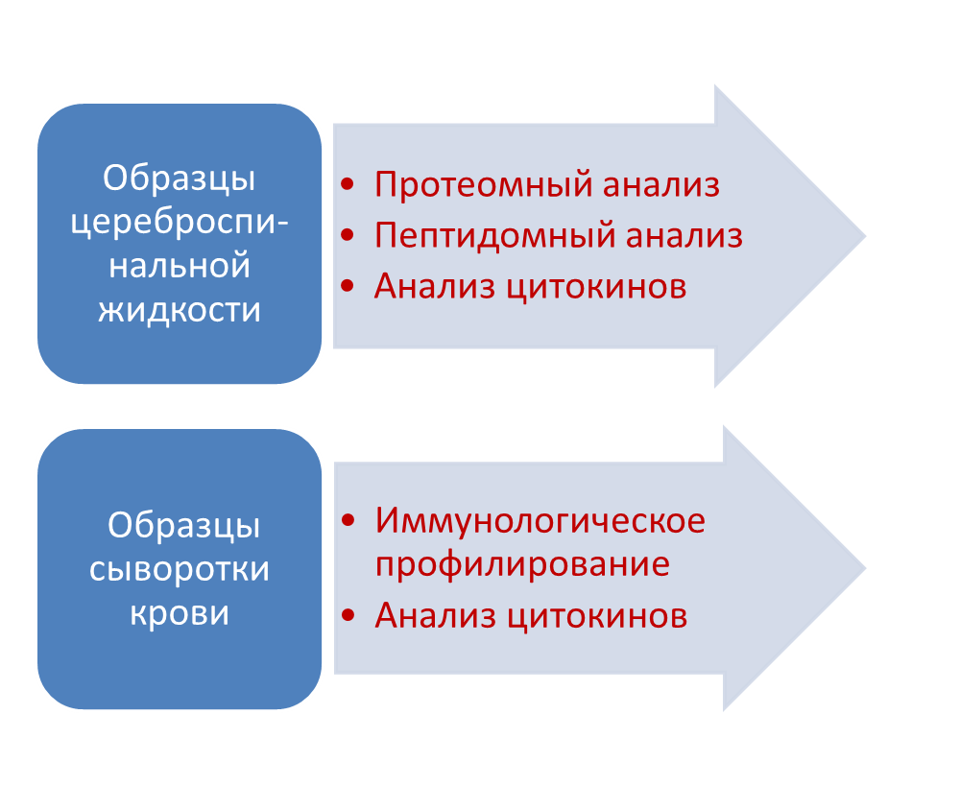
Лаборатория химии пептидов (В.Т.Иванов), лаборатория протеомики (В.М. Говорун)
Новая гипотеза о механизме развития синдрома Гийена-Барре
Пациенты с синдромом Гийена-Барре,
рассеянным склерозом и не имеющие
неврологических заболеваний
The Pathogenesis of the Demyelinating Form of Guillain-Barre Syndrome (GBS): Proteo-peptidomic and Immunological Profiling of Physiological Fluids.
Ziganshin RH, Ivanova OM, Lomakin YA, Belogurov AA Jr, Kovalchuk SI, Azarkin IV, Arapidi GP, Anikanov NA, Shender VO, Piradov MA, Suponeva NA, Vorobyeva AA, Gabibov AG, Ivanov VT, Govorun VM.
Mol Cell Proteomics. 2016 Jul;15(7):2366-78. doi: 10.1074/mcp.M115.056036.

Slide 4
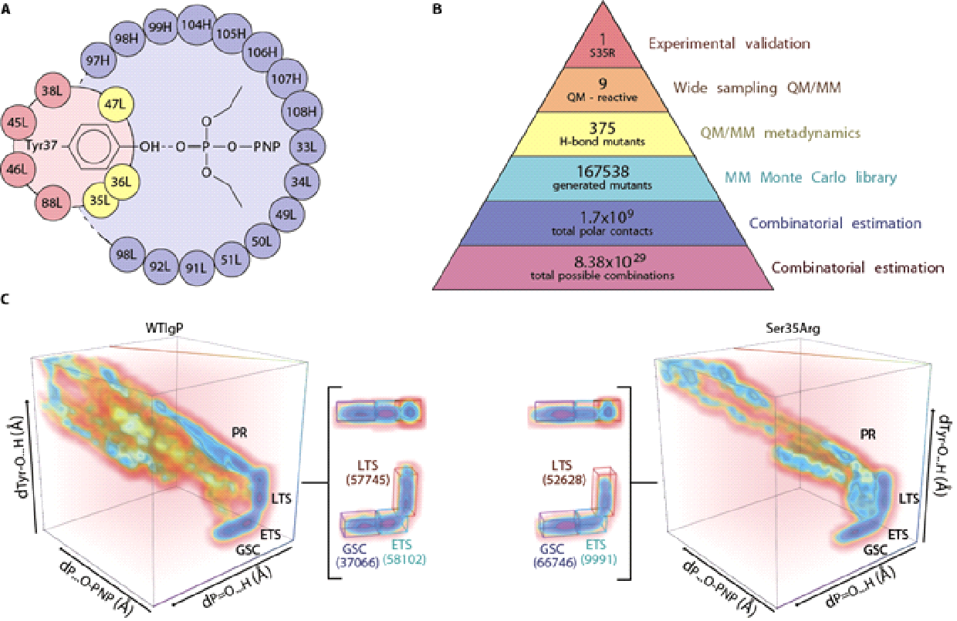
The QM-maturation scheme
Лаборатория биокатализа (Габибов А.Г.)
Селекция in vitro антител из широких репертуаров с использованием комбинаторных библиотек является мощным инструментом для поиска специфических центров связывания и катализа. Впервые предложено применить алгоритмы для виртуального отбора наиболее эффективных иммуноглобулинов, обладающих каталитической функцией. Для этого были применены QM/MM расчеты реакций деградации антигенов, после чего параметры этих реакций были использованы для выработки критериев виртуального скрининга..
Robotic QM/MM-driven maturation of antibody combining sites.
Smirnov IV, Golovin AV, Chatziefthimiou SD, Stepanova AV, Peng Y, Zolotareva OI, Belogurov AA Jr, Kurkova IN, Ponomarenko NA, Wilmanns M, Blackburn GM, Gabibov AG, Lerner RA. Science Advances 2016 Oct 19;2(10):e1501695

Slide 5
Лаборатория биокатализа (Габибов А.Г.)
Проведена вторая фаза клинических испытаний препарата Xemys для лечения рассеянного склероза
Проведена вторая фаза клинических испытаний инкапсулированных пептидов, фрагментов основного белка миелина для лечения рассеянного склероза. Введение этих пептидов, инкапсулированных в маннозилированные липосомы, нормализовало уровень сывороточного TNF-alpha и IL-2, и хемоаттрактантов CCL2 и CCl4 у пациентов с диагнозом рассеянного склероза. Препарат, по всей видимости, может иметь перспективу использования в случае неудач в применении препаратов первой линии
CD206-Targeted Liposomal Myelin Basic Protein Peptides in Patients with Multiple Sclerosis Resistant to First-Line Disease-Modifying Therapies: A First-in-Human, Proof-of-Concept Dose-Escalation Study.
Belogurov A Jr, Zakharov K, Lomakin Y, Surkov K, Avtushenko S, Kruglyakov P, Smirnov I, Makshakov G, Lockshin C, Gregoriadis G, Genkin D, Gabibov A, Evdoshenko E.
Neurotherapeutics. 2016 Jun 20 Impact Factor : 4.676

Slide 6
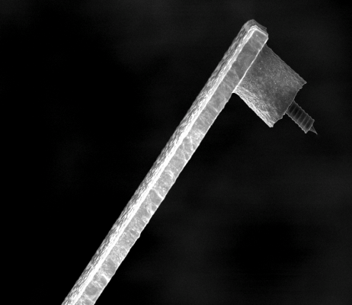
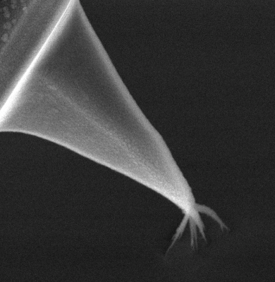
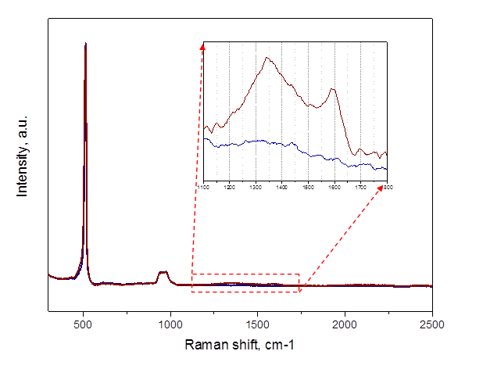
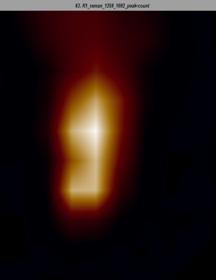
Исследование зондов для атомно-силового микроскопа с нанесенными наноструктурами
Лаборатория протеомики (В.М.Говорун)
Клинов Д..В.
C радикалы
АСМ зонд
анод
изолятор
Ar+C₆H₁₄
откачка
1600 cm⁻¹ Raman intensity
Реактор для получения наноструктурированных углеродных материалов. Схематическое изображение процесса роста ветвистых углеродных структур.
РЭМ-изображение ветвистых структур на острие зонда для атомно-силовой микроскопии. Спектры комбинационного рассеяния, демонстрирующие, что структуры состоят из аморфного углерода

Slide 7
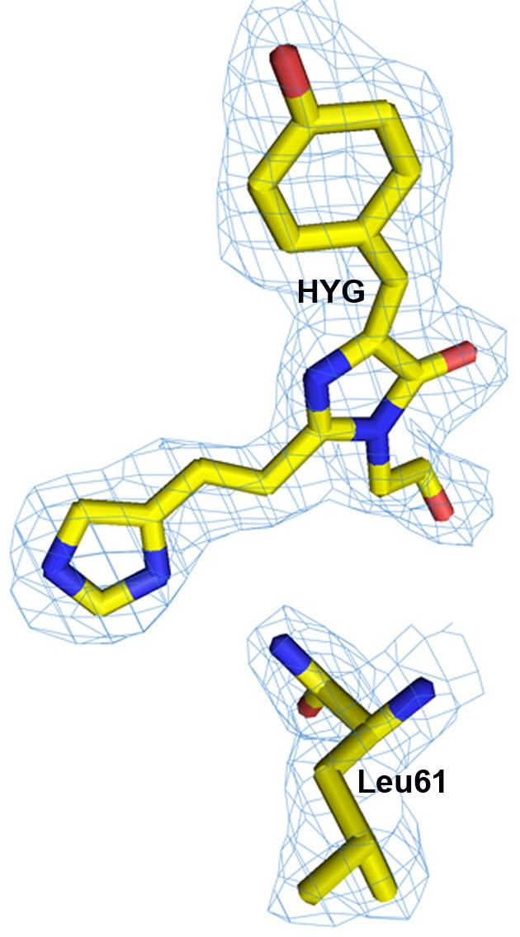
Лаборатория рентгеноструктурного анализа (В.З.Плетнев)
I.
.
Определена пространственная структура фотопереключаемого флуоресцентного белка wt DendFP (коралл Dendronephthya sp.) в зеленой и фотоконвертированной красной формах при разрешении 1.81A и 2.14A, соответственно (совместно с группой хромопротеинов). При облучении УФ светом наблюдается разрыв основной цепи по связи C^{α}–N первого остатка хромофоробразующей последовательности His62 с образованием концевой карбоксамидной группы на предшествующем хромофору остатке Leu61. Процесс сопровождается 72 нм сдвигом флуоресценции из зеленой в красную область спектра. На основе полученных 12-ти мутантных вариантов выявлена прямая корреляция скорости фотоконверсии от уровня протонирования Tyr63 хромофора; чем выше уровень протонирования, тем выше скорость фотоконверсии.
Публикация:
N.V. Pletneva, V.Z. Pletnev, A.A. Pakhomov, R.V. Chertkova,
V.I. Martynov, L. Muslinkina Z. Dauter, and S. Pletnev
(2016) Acta Cryst. (Biol. Cryst.) D72, 922-932
Рис. Разрыв основной цепи по Cα-N связи остатка His 62 хромофора

Slide 8
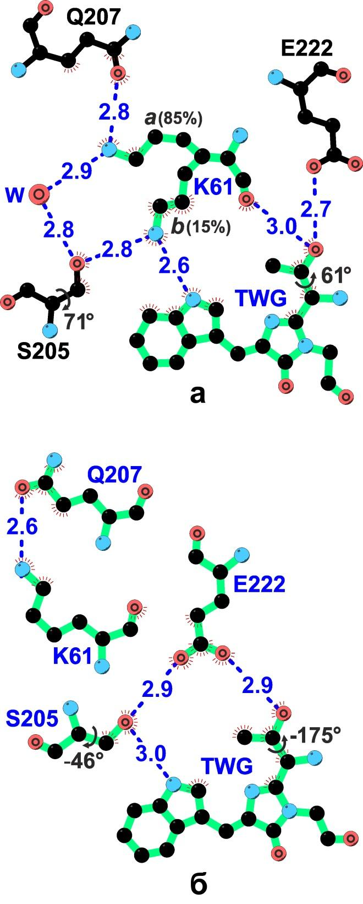
Методом рентгеноструктурного анализа установлена пространственная структура PH-зависимого зеленого флуоресцентного белка WasCFP с хромофором на основе необычного Trp в анионной форме при pH 5.5, 8.0 и 10.0 с разрешением 1.14, 1.25 и 1.5 Ǻ, соответственно (совместно с лабораторий биофотоники). Показано, что изменение кислотности среды сопровождается синхронными изменениями конформационных состояний боковых цепей остатков и локальной сети водородных связей в ближайшем окружении хромофора, приводя к значительным изменениям спектральных свойств белка, связанных с обратимыми процессами ионизации-протонирования остатка триптофана хромофора.
Публикация:
V.Z. Pletnev, N. V. Pletneva, R. G. Efremov, E. A. Goryacheva, I. V. Artemyev, S.F. Arkhipova, K. S. Sarkisyan, A. S. Mishin, K. A. Lukyanov, S. V. Pletnev (2016) Rus. J. Bioorg. Chem. 42(6), 612-618.
II.
Рис. Вариабельность конформаций боковых цепей и водородных связей при изменении рН от 5.5 (a) до 10 (б)

Slide 9
По линии международного сотрудничества:
III. Физико-химическими методами исследован многодоменный гликопротеин, полицистин-1 (PC1). PC1 (4303 аа) - продукт гена человека PKD1. Показано, что С-концевая часть PC1 имеет структурную гомологию с регуляторным доменом тяжелой цепи миозина морского гребешка и содержит два калмодулин (CaM) связывающих мотива. С помощью комплекса экспериментальных и модельных методов была показана способность одного из мотивов взаимодействовать с CaM.
Публикация:
N. Doerr, Y. Wang, K. Kipp, J.J. Benza, V. Pletnev, W. Duax, A. Staruschenko, T. Pavlov, A. M. Mohieldin, M. Takahashi, S.M. Nauli, T. Weimbs (2016) Regulation of Polycystin-1 Function by Calmodulin Binding PLoS ONE 11(8): e0161525. doi:10.1371/journal.pone.0161525
IV. Методом рентгеноструктурного анализа установлена кристаллическая структура манноза-связывющего лектина растительного происхождения (Colocasia esculenta; ~12 kDa) при разрешении 2.1А. Показано, что биологическая единица белка состоит из двух доменов в форме β-призм. Структура на междоменном интерфейсе стабилизирована одним солевым мостиком, 22-мя Н-связями и гидрофобными взаимодействиями.
Публикация:
S. Vajravijayan, S. Pletnev, V.Z. Pletnev, N. Nandhagopal, K. Gunasekaran (2016) Int. J. Biol. Macromol. 91, 518-523.

Slide 10
Отдел ммунологии
(Р.В.Петров)

Slide 11
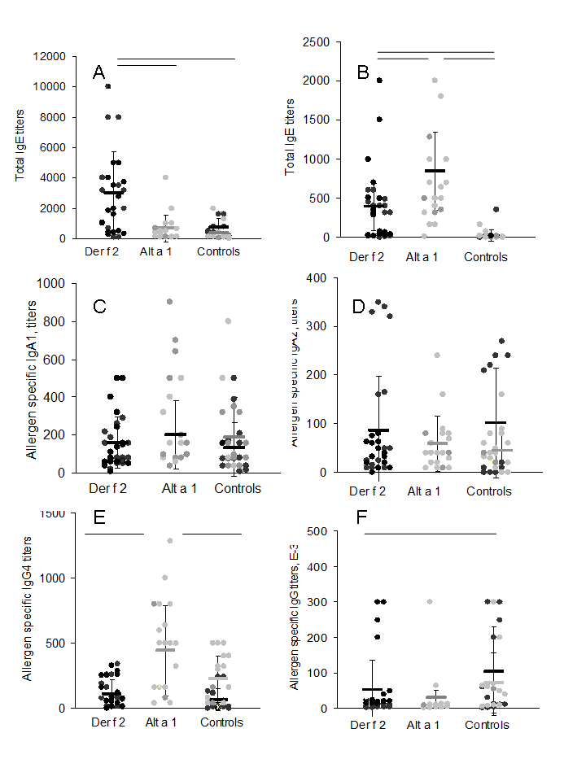
Лаборатория клеточных взаимодействий (А.М.Сапожников)
Показано, что на ранних стадиях формирования аллергии возможно прямое переключение В-клеток на синтез IgE антител
Совместно с лаб. молекулярной диагностики
Анализ продукции IgG, IgA и IgE антител к двум аллергенам Der f 2 из клещей домашней пыли (КДП) и Alt a 1 из гриба A. alternata в сыворотках детей не старше 7 лет с аллергией показал повышение продукции только аллерген-специфических IgE антител, но не других классов, что свидетельствует о прямом переключении В-клеток на синтез IgE на ранних стадиях формирования аллергии. Отсутствие аллерген-специфических антител прочих классов показывает локальное формирование IgE продуцирующих клеток вне центральных и периферических органов иммунной системы.
Svirshchevskaya E, Fattakhova G, Khlgatian S, Chudakov D, Kashirina E, Ryazantsev D, Kotsareva O, Zavriev S. Direct versus sequential immunoglobulin switch in allergy and antiviral responses. Clin Immunol, 2016 Jul 25. pii: S1521-6616(16)30223-6. doi: 10.1016/j.clim.2016.07.022. IF 4.05
Продукция иммуноглобулинов к аллергенам Der f 2 из КДП и Alt a 1 из гриба A.alternata. Титры общего IgE (A), аллерген-специфических IgE (B), IgA1 (C), IgA2 (D), IgG4 (E), и общего IgG (F) в сыворотках детей с аллергией на КДП (черные кружки), на A.alternata (серые кружки) и здоровых детей (отмечено теми же цветами). Статистическая значимость (p<0.05) показана планками.

Slide 12
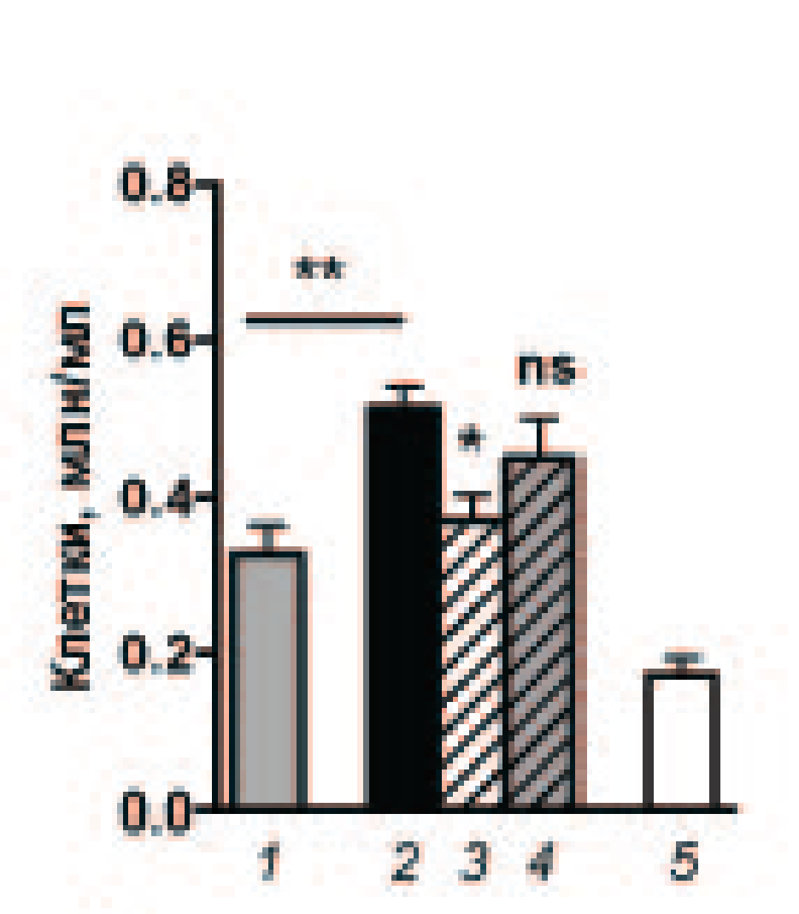
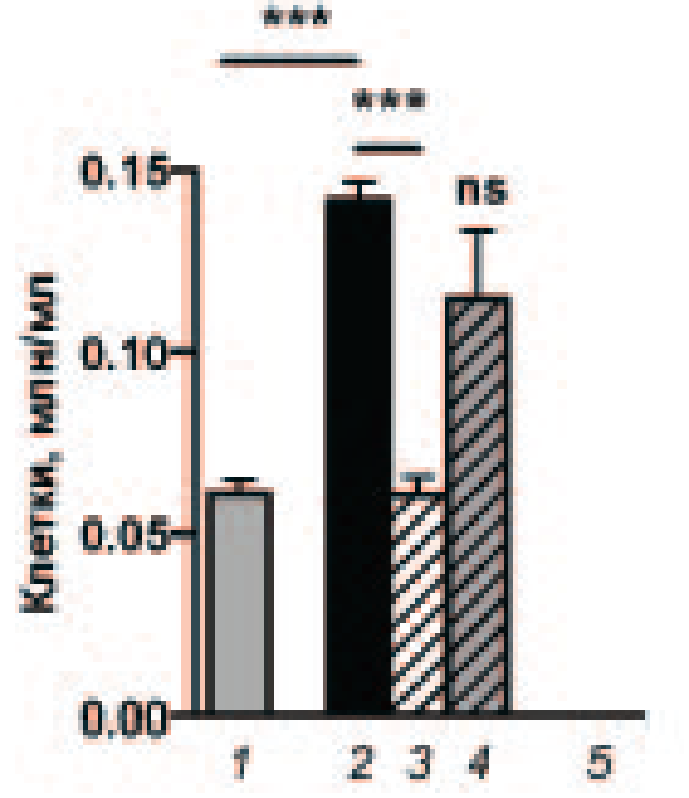
В мышиной модели аллергического воспаления дыхательных путей продемонстрирован анти-воспалительный эффект экзогенных HSP70, свидетельствующий о комплексном иммунорегуляторном действии этих протеинов
В настоящее время появились свидетельства о том, что многие описанные в литературе иммуностимулирующие эффекты HSP70 обусловлены контаминацией препаратов рекомбинантного белка бактериальным эндотоксином. Тщательная элиминация примеси ЛПС может привести к инверсии иммуномодулирующего действия HSP70, к проявлению противовоспалительной, иммуносупрессирующей активности этого протеина. Проведенный нами в мышиной модели аллергического воспаления дыхательных путей анализ иммуномодулирующих эффектов экзогенного HSP70, выделенного из органов сингенных мышей, подтвердил возможность иммуносупрессирующего действия этого протеина, что свидетельствует о комплексном иммунорегуляторном действии внеклеточной формы HSP70.
А | Б
Эффект ингаляции БТШ70 в острой фазе аллергического воспаления дыхательных путей на развитие воспалительного процесса.
HSP70 вводили мышам орофарингеально через 24 часа после последней ингаляции аллергена. Общее количество клеток (А) и число эозинофилов (Б), отражающее интенсивность воспалительного процесса, в БАЛ мышей с индуцированным воспалением дыхательных путей. 1 и 2 – мыши с воспалением дыхательных путей через 24 и 48 часов после последнего введения аллергена; 3 – мыши, получившие орофарингеально нативный HSP70, 4 – денатурированный HSP70; 5 – интактные мыши.
Результаты представлены в виде средних значений ± стандартные ошибки по данным 3 экспериментов: 5 мышей в группе. Достоверные различия между группами обозначены: p≤0.05 –*; p≤0.01 – **; p≤0.001 – ***; ns – не достоверно.
Shevchenko M.A., Troyanova N.I., Servuli E.A., Bolkhovitina E.L., Fedorina A.S., Sapozhnikov A.M. Study of immunomodulatory effects of extracellular HSP70 in a mouse model of allergic airway inflammation. Biochemistry (Moscow), 2016, Vol. 81, No. 11, pp. 1384-1395.

Slide 13
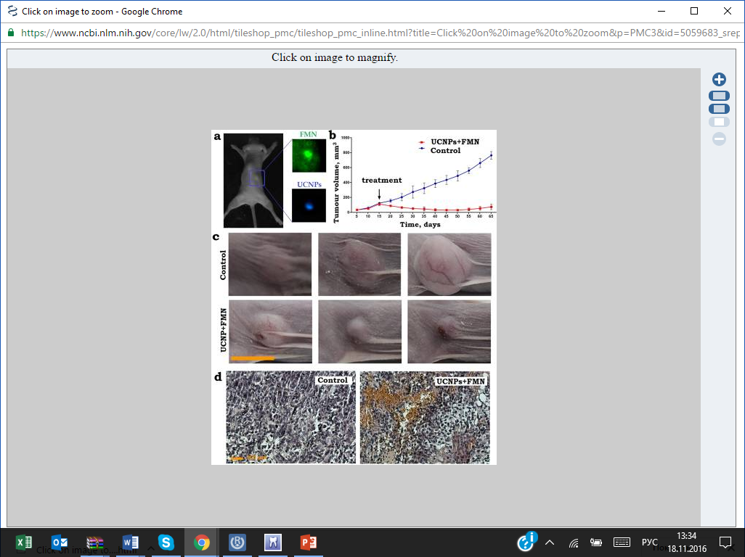
лаборатория молекулярной иммунологии (Деев С.М.)
(совместно с лабораторией полимеров для биологии ИБХ РАН, рук. В.П. Зубов,
ФНИЦ «Кристаллография и фотоника» РАН, РОНЦ им. Н.Н. Блохина).
Впервые для глубокой фотодинамической терапии разработаны системы внутритканевого возбуждения фотосенсибилизаторов, в том числе, с помощью антистоксовых нанофосфóров (НАФ) и рибофлавина (ФМН), вызывающих стойкую регрессию опухоли при облучении ближним инфракрасным светом. Разработанные системы могут стать основой для решения проблемы доставки света вглубь тканей и расширения возможностей фотодинамической терапии опухолей глубинных тканей и метастазов.
В
15-ый день 25-ый день 50-ый день
(облучение)
ФМН
Б
НАФ + ФМН
Контроль
НАФ + ФМН
Контроль
А
Объем опухоли, куб. мм
НАФ
Лечение
НАФ + ФМН Контроль
Время, дни
  Публикации:
  1. Scientific Reports. 2016. 6:35103. IF 5.5
  2. Nanoscale. 2016. 8(25):12764-72. IF 7.76
  3. J. Controlled Release. 2016. 233:48-56. IF 7.705
  4. J. Biophotonics. 2016 Jul 20. [Epub] IF 3.818
Г
Контроль
НАФ + ФМН

Slide 14
ОТДЕЛ СТРУКТУРНОЙ БИОЛОГИИ
(А.С. Арсеньев)

Slide 15
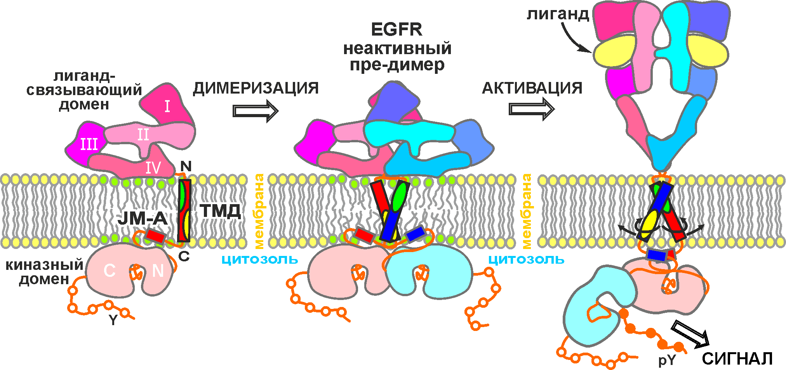
Альтернативная димеризация ТМ домена рецептора EGFR
и белок-липид опосредованный механизм активации РТК
лаборатория биомолекулярной ЯМР-спектроскопии, (Арсеньев А.С.)
Рецептор эпидермального фактора роста EGFR, как представитель HER/ErbB семейства рецепторных тирозинкиназ (РТК), играет ведущую роль в процессах пролиферации и дифференциации клеток в норме и при патологиях организма человека. С помощью ЯМР-спектроскопии высокого разрешения мы показали, что смена мембранноподобного окружения приводит к альтернативной димеризации трансмембранного домена EGFR (ТМД). Из сопоставления результатов исследования с литературными данными для лиганд-связывающих, примембранных и киназных доменов предложен новый механизм аллостерической передачи сигнала РТК через мембрану клетки посредством согласованных белок-липидного и белок-белковых взаимодействий, объясняющий ряд парадоксов, наблюдаемых при активации EGFR и других РТК.
Bocharov E.V., Lesovoy D.M., Pavlov K.V., Pustovalova Y.E., Bocharova O.V., Arseniev A.S. Alternative packing of EGFR transmembrane domain suggests that protein-lipid interactions underlie signal conduction across membrane. Biochim Biophys Acta - Biomembranes 2016 Jun;1858(6):1254-61.. (IF=3.687)

Slide 16
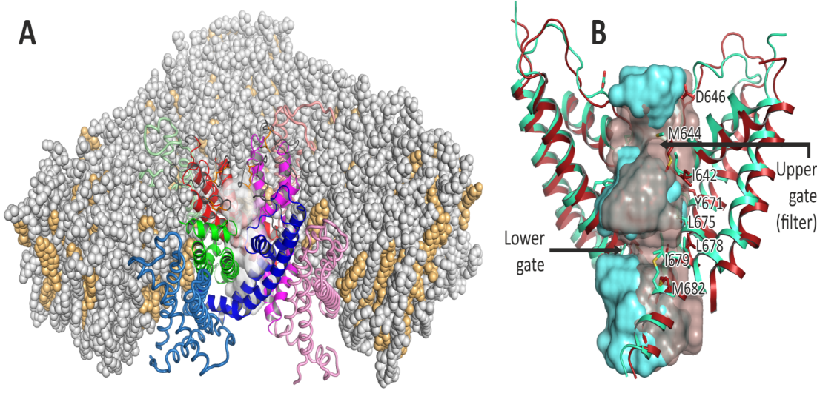
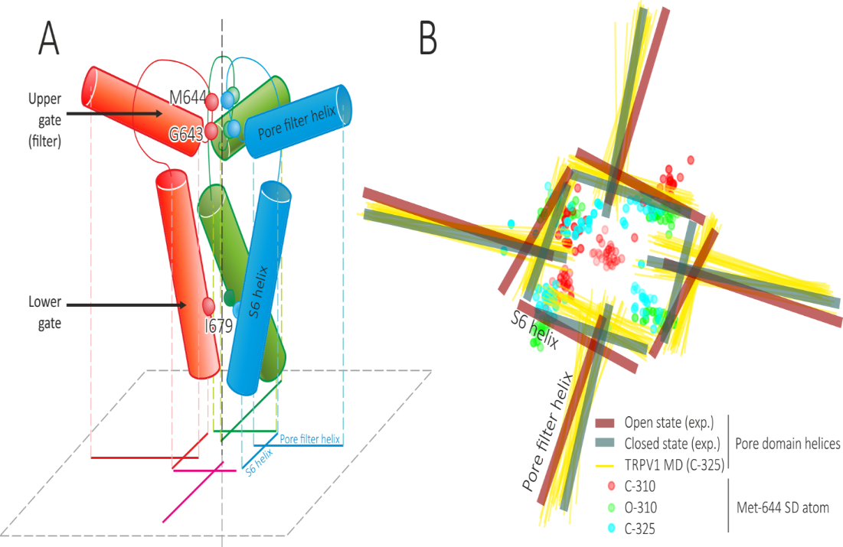
Температурная активация рецептора TRPV1: моделирование на компьютере лаборатория моделирования биомолекулярных систем, (Р.Г. Ефремов)
Создана компьютерная модель температурного сенсора TRPV1
При изменении температуры канал открывается и закрывается
Возможный механизм — экспонирование гидрофобных групп
Увидели «асимметричное» открывание канала
Перспектива — селективные лиганды TRPV1: анальгетические лекарства
Chugunov A.O., Volynsky P.E., Krylov N.A., Nolde D.E., Efremov R.G. (2016). Temperature-sensitive gating of TRPV1 channel as probed by atomistic simulations of its trans- and juxtamembrane domains. Sci. Rep. 6, 33112
doi: 10.1038/srep33112

Slide 17
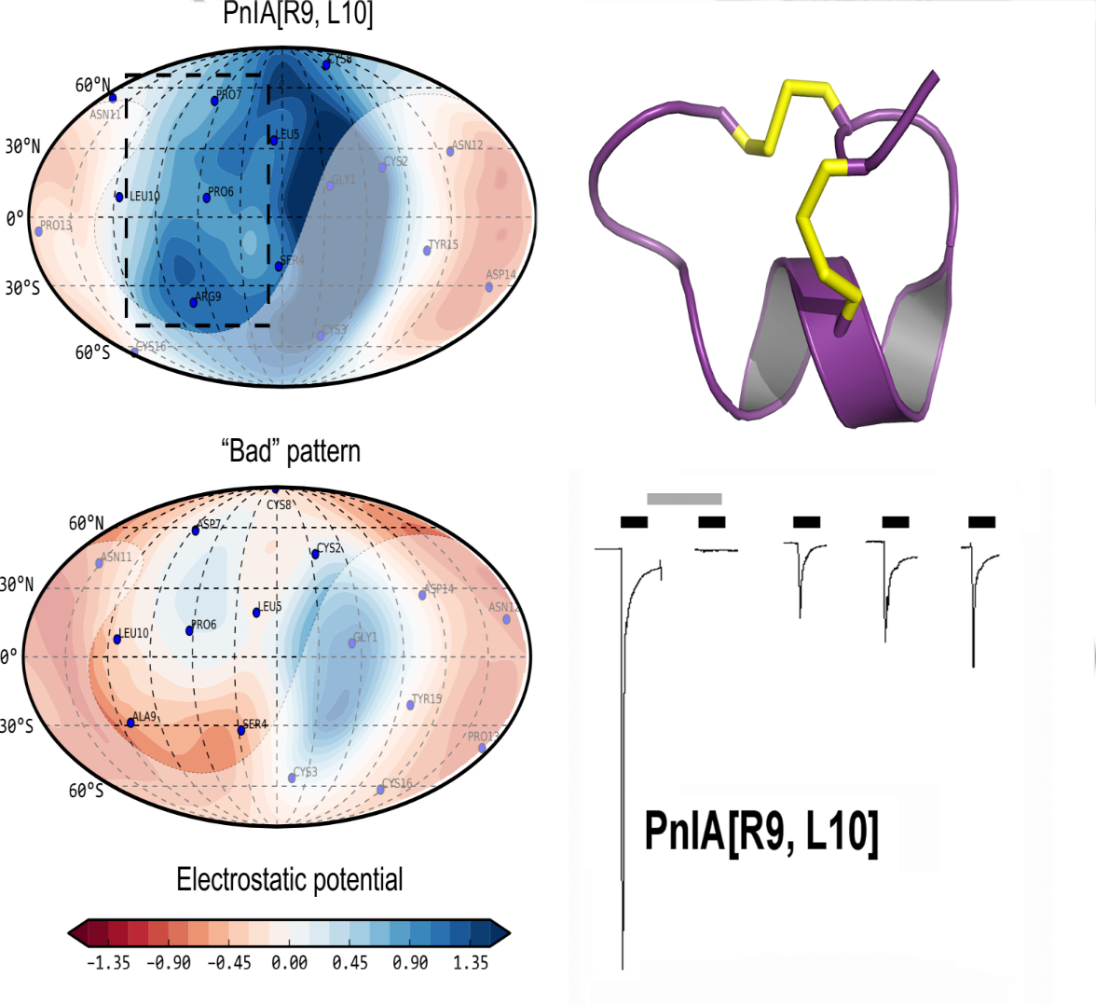
Дизайн высокоаффинного аналога конотоксина PnIA на основе метода белковой топографии лаборатория моделирования биомолекулярных систем, (Р.Г. Ефремов)
Отдел молекулярных основ нейросигнализации, (В.И. Цетлин)
На основе алгоритма «белковой топографии» предложен ряд аналогов конотоксина PnIA с увеличенным сродством к рецептору α₇-нАХР
Исчерпывающее функциональное тестирование выявило уникальную фармакокинетику пептидов
Предложена уникальная стратегия дизайна нейропептидов
Kasheverov I.E., Chugunov A.O., Kudryavtsev D.S., Ivanov I.A., Zhmak M.N., Shelukhina I.V., Spirova E.N., Tabakmakher V.M., Zelepuga E.A., Efremov R.G., Tsetlin V.I. (2016). High-Affinity α-Conotoxin PnIA Analogs Designed on the Basis of the Protein Surface Topography Method. Sci. Rep. 6, 36848
doi: 10.1038/srep36848

Slide 18
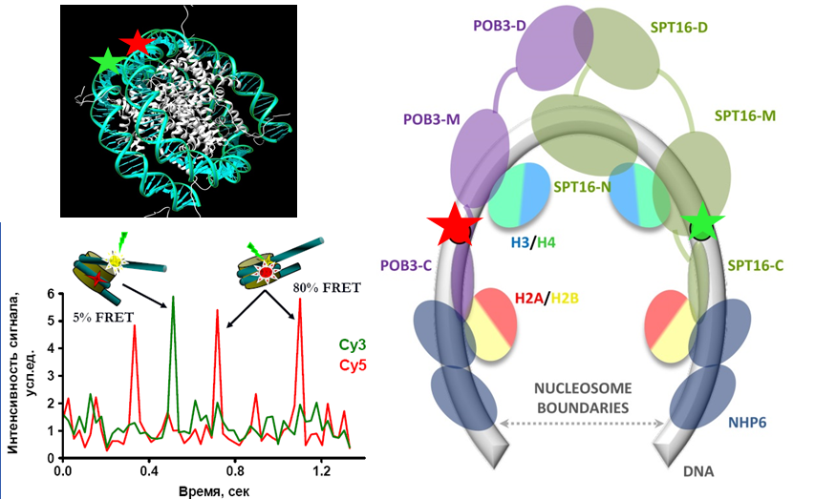
Структурная реорганизации нуклеосом под действием
белкового фактора FACT
Лаборатория оптической микроскопии и спектроскопии биомолекул (А.В.Феофанов)
К.С. Кудряшова, М.П.Кирпичников
(Отдел биоинженерии)
Разработаны методики флуоресцентной микроскопии одиночных нуклеосом и их комплексов.
Установлено:
FACT раскручивает нуклеосомную ДНК: обратимо,
АТФ-независимо,
симметрично,
без потери гистонов.
Valieva et al. Nat Struct Mol Biol. 2016, doi: 10.1038/nsmb.3321
Рис. Исследование взаимодействия белка FACT с нуклеосомой с помощью флуоресцентной микроскопии одиночных молекул: положение меток в нуклеосоме, принцип измерения и модель комплекса FACT-нуклеосома
Работа выполнена совместно с сотрудниками Биологического факультета МГУ имени М.В.Ломоносова (М.Е. Валиева, Г.А. Армеев, Н.С. Герасимова, А.К. Шайтан), Института биологии гена РАН (П.Г. Георгиев), University of Utah, USA (T. Formosa, L.L. McCullough), Fox Chase Cancer Center, USA (V.M. Studitsky, O.I. Kulaeva)

Slide 19
Отдел геномики и постгеномных технологий
(С.А. Лукьянов)

Slide 20
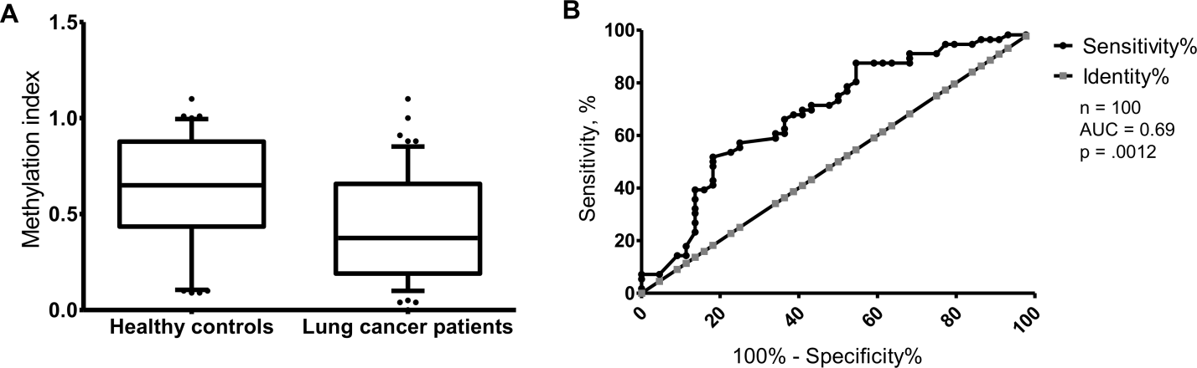
Гипометилирование ретротранспозонов LINE-1 в циркулирующей ДНК крови при раке легкого
лаборатория структуры и функций генов человека (Свердлов Е.Д.)
Определена значимость уровня метилирования LINE-1 ретротранспозонов в циркДНК крови для диагностики рака легкого (РЛ). Для определения уровня метилирования фрагментов промоторной области ретропозонов LINE-1 использовали метод, основанный на выделении гиперметилированных фрагментов при помощи ДНК-метил-связывающего белка (Methylated CpG Island Recovery Assay, MIRA) в комбинации с количественной ПЦР. Выявлено статистически значимое снижение уровня метилирования фрагментов промоторной области подсемейства L1Hs в циркулирующей ДНК крови у больных РЛ по сравнению со здоровыми донорами (критерий Манна-Уитни, p=.0012).
Gainetdinov, I.V., Kapitskaya, K.Y., Rykova, E.Y., Ponomaryova, A.A., Cherdyntseva, N.V., Vlassov, V.V., Laktionov, P.P. and Azhikina, T.L. (2016) Hypomethylation of human-specific family of LINE-1 retrotransposons in circulating DNA of lung cancer patients.
Lung Cancer, 99, 127-130. (IF=3.767)

Slide 21
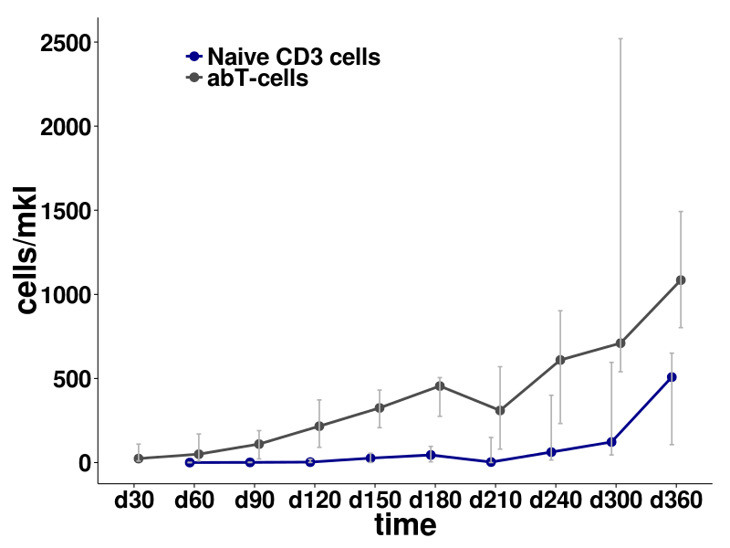
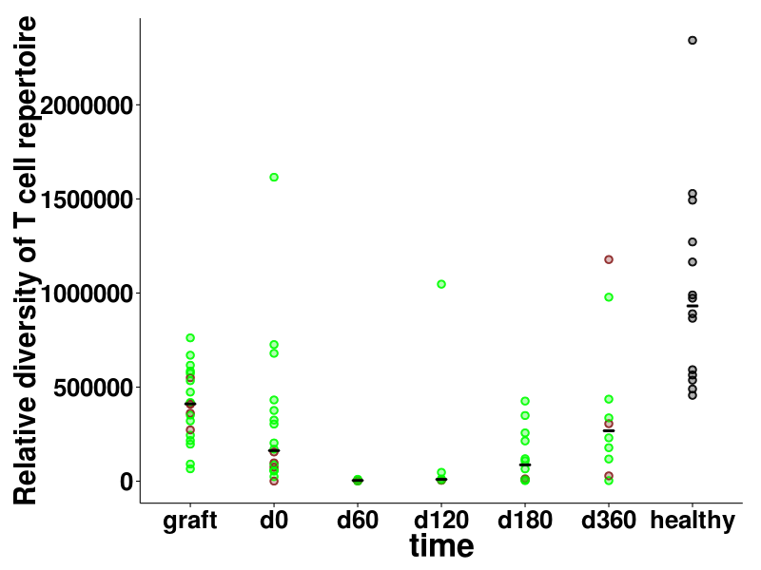
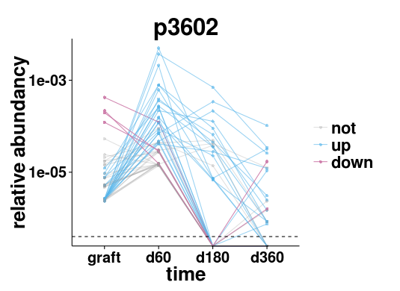
Лаборатория сравнительной и функциональной геномики (Ю.Б. Лебедев) и лаборатория геномики адаптивного иммунитета (Д.М.Чудаков)
Динамика восстановления системы Т-клеточного иммунитета человека
после терапевтической трансплантации гемопоэтических стволовых клеток
Гомеостатическая пролиферация Т-клеток донора в первые 3-4 месяца после ТГСК; проявление тимусной активности у реципиента через 10 месяцев после ТГСК
Восстановление клонального разнообразия Т-клеточного репертуара как следствие повышения тимусной активности реципиента
Экспансия низкопредставленных клонов Т-клеток донора как способ преодоления лимфопении у организме реципиента
Аллогенная трансплантация гемопоэтических стволовых клеток (ТГСК) как перспективный способ лечения онкологических заболеваний крови все шире применяется в клинической практике. Совместный проект ИБХ РАН и ФНКЦ ДГОИ им. Дмитрия Рогачева направлен на разработку оптимизированных терапевтических протоколов и повышение эффективности ТГСК. В данной работе нами изучена годовая динамика клонального состава периферических Т-лимфоцитов у пациентов с острыми детскими лейкозами, перенесшими терапевтическую ТГСК. Выявлен клеточный механизм преодоления первоначальной лимфопении у реципиентов за счет гомеостатической пролиферации нескольких десятков клонов наивных Т-клеток донора. Определено время массированного формирования новых Т-клонов в тимусе и показана определяющая роль этих клонов в восстановлении нормального разнообразия репертуара периферических Т-лимфоцитов у пациентов с устойчивой ремиссией
Zvyagin I.V., Mamedov I.Z., Tatarinova O.V., Komech E.A. et al., Leukemia (2016) in press

Slide 22
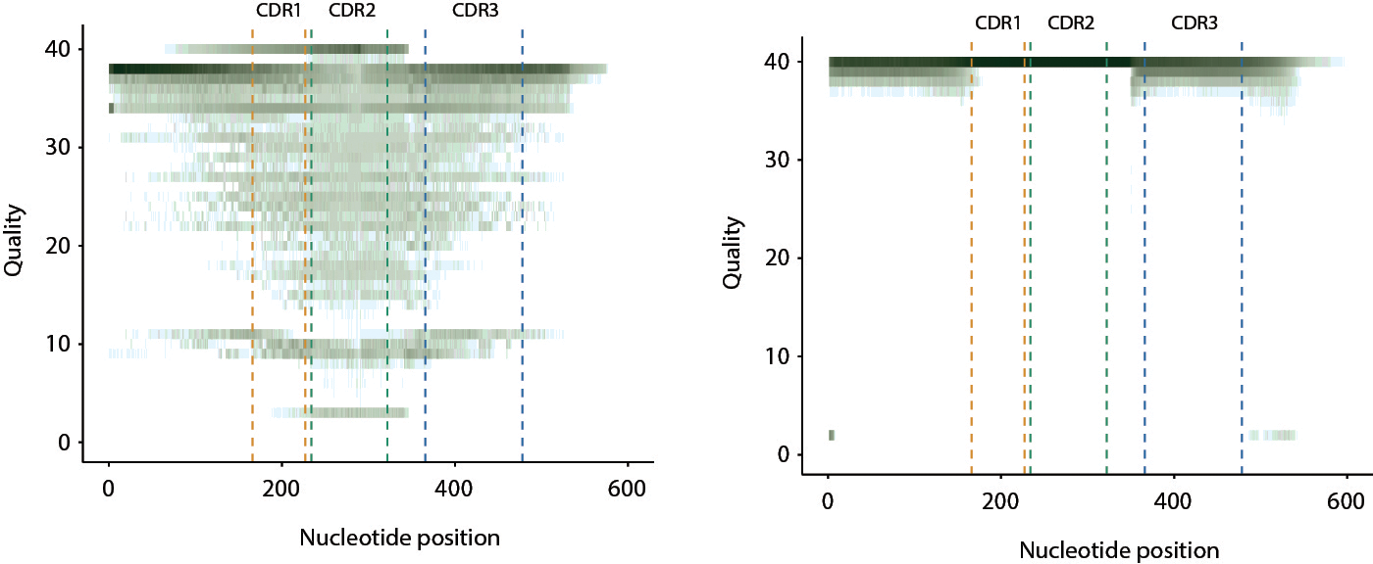
Метод безошибочного прочтения библиотек полноразмерных вариабельных участков генов иммуноглобулинов лаборатория геномики адаптивного иммунитета, (Д.М. Чудаков)
Разработан метод подготовки, секвенирования, и анализа молекулярно баркодированныхкДНК библиотек, впервые позволивший проводить безошибочный анализ полноразмерных вариабельных участков генов иммуноглобулинов.
Качество прочтения библиотеки вариабельных фрагментов антител на Illumina MiSeq. Показано качество при стандартном анализе спаренных прочтений (слева) и при сборке с использованием разработанного нами метода на основе молекулярного баркодирования (справа).
1. Turchaninova MA, Davydov A, Britanova OV, Shugay M, Bikos V, Egorov ES, Kirgizova VI, Merzlyak EM, Staroverov DB, Bolotin DA, Mamedov IZ, Izraelson M, Logacheva MD, Kladova O, Plevova K, Pospisilova S, Chudakov DM. High-quality full-length immunoglobulin profiling with unique molecular barcoding. Nat Protoc. 2016 Sep;11(9):1599-616. (IF=9.7)

Slide 23
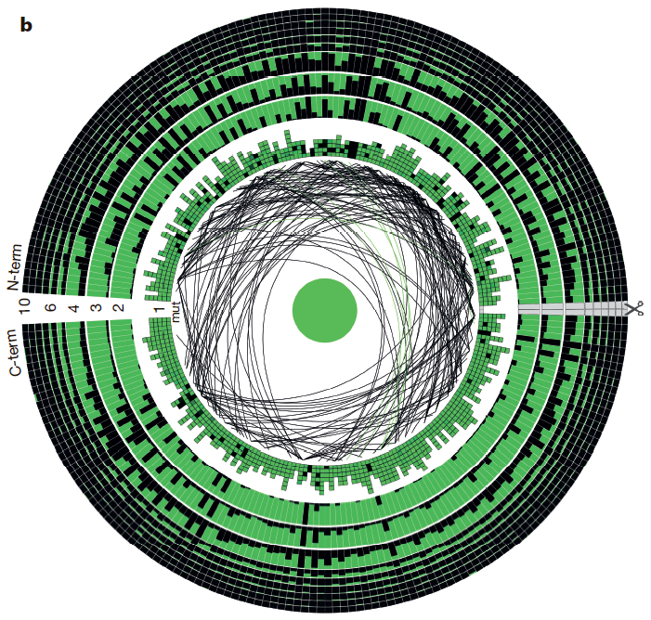
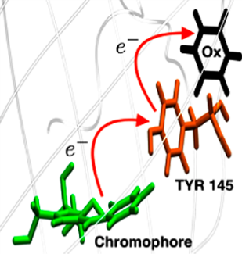
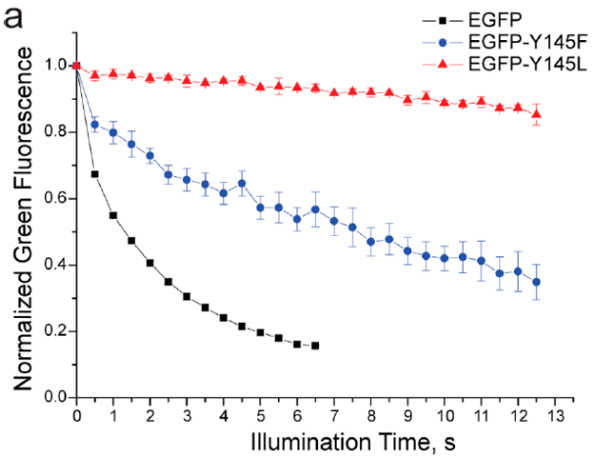
Глубокий структурно-функциональный анализ влияния аминокислотных замен на фотофизические свойства зеленых флуоресцентных белков
Лаб. Биофотоники(К.А.Лукьянов) лаб. геномики адаптивного иммунитета (Д.М.Чудаков), гр. синтеза природных соединений (И.В.Ямпольский), лаб. сравнительной и функциональной геномики (Ю.Б.Лебедев)
А Б
Sarkisyan KS, Bolotin DA, Meer MV, Usmanova DR, Mishin AS, Sharonov GV, Ivankov DN, Bozhanova NG, Baranov MS, Soylemez O, Bogatyreva NS, Vlasov PK, Egorov ES, Logacheva MD, Kondrashov AS, Chudakov DM, Putintseva EV, Mamedov IZ, Tawfik DS, Lukyanov KA, Kondrashov FA. Local fitness landscape of the green fluorescent protein. Nature. 2016, 533, 397-401. IF = 38.138
Bogdanov AM, Acharya A, Titelmayer AV, Mamontova AV, Bravaya KB, Kolomeisky AB, Lukyanov KA, Krylov AI. Turning On and Off Photoinduced Electron Transfer in Fluorescent Proteins by π-Stacking, Halide Binding, and Tyr145 Mutations. J. Am. Chem. Soc. 2016, 138, 4807-4817. IF = 13.038
Acharya A, Bogdanov AM, Grigorenko BL, Bravaya KB, Nemukhin AV, Lukyanov KA, Krylov AI. Photoinduced Chemistry in Fluorescent Proteins: Curse or Blessing? Chem. Rev. 2016 Oct 18. [Epub ahead of print]. IF = 37.369

Slide 24
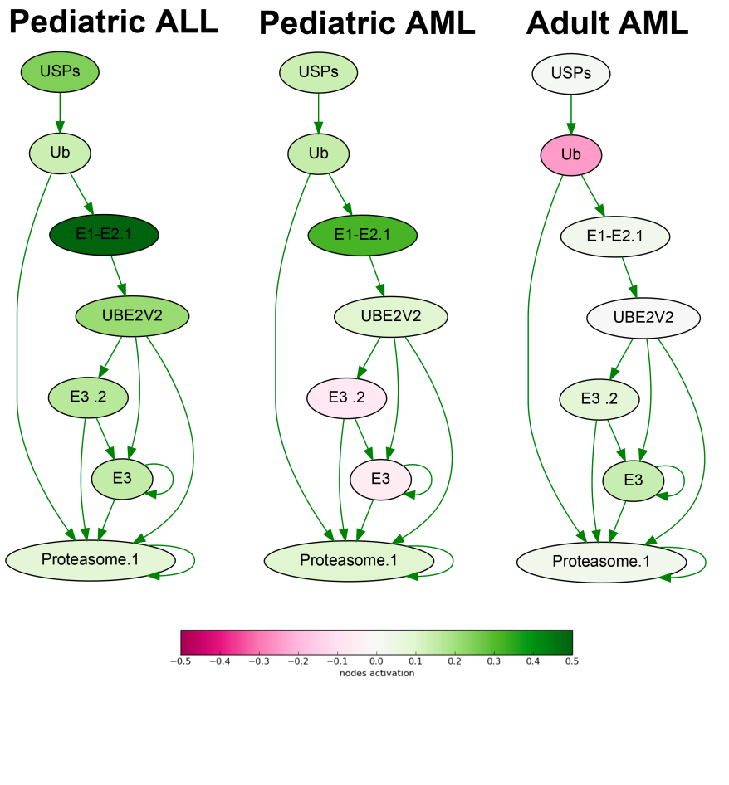
Группа геномного анализа сигнальных систем клетки ИБХ РАН (Буздин А.А.)
Схема молекулярного пути протеасомной деградации белков. Красным заполнением отмечено снижение уровня экспрессии компонентов пути, зеленым – усиление экспрессии. Зеленые стрелки обозначают стимулирующие взаимодействия. Рисунок показывает, что путь протеасомной деградации наиболее сильно аберрантно активирован в образцах детского острого лимфобластного лейкоза (ALL). AML – острый миелобластный лейкоз
На молекулярном уровне, определены различия между детской и взрослой формами острого миелобластного лейкоза и острого лимфобластного лейкоза
Molecular pathway activation features of pediatric acute myeloid leukemia (AML) and acute lymphoblast leukemia (ALL) cells. Petrov I, Suntsova M, Mutorova O, Sorokin M, Garazha A, Ilnitskaya E, Spirin P, Larin S, Kovalchuk O, Prassolov V, Zhavoronkov A, Roumiantsev A, Buzdin A. Aging (Albany NY). 2016 Nov 19. doi: 10.18632/aging.101102

Slide 25
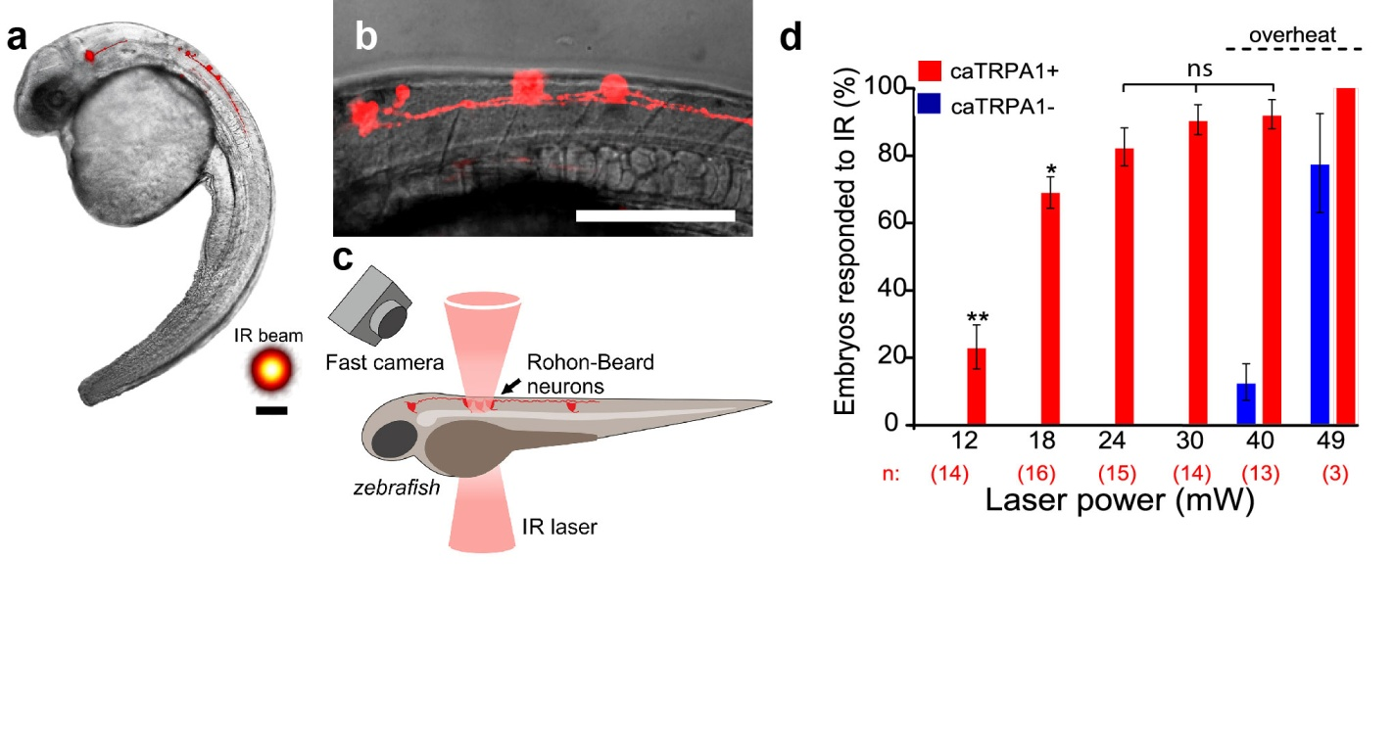
Термооптогенетические технологии стимуляции нервной системы, сопряженные с визуализацией молекулярных событий in vivo
Лаборатория молекулярных технологий (В.В. Белоусов)
Ермакова Ю.Г, Билан Д.С., Кельмансон И.В., Богданова Ю.А., Шохина А.Г.
Староверов Д.Б.
Активация нейронов, экспрессирующих ионные каналы caTRPA1 гремучей змеи, в рыбе D.rerio in vivo. (a) Флуоресцентное изображение нейронов, экспрессирующих caTRPA1-P2A-tdTomato, наложенное на фотографию 2-дневного малька рыбы Danio. Вклейка демонстрирует профиль луча лазера, шкала 60 мкМ (b) Увеличенное изображение соматосенсорных нейронов. (c) Схема экспериментальной системы. (d) Реакция избегания D. rerio в зависимости от мощности ИК-лазера. При низких энергиях реакцию избегания демонстрируют только нейроны, экспрессирующие канал.

Slide 26
Отдел молекулярной нейробиологии (С.К.Завриев)

Slide 27
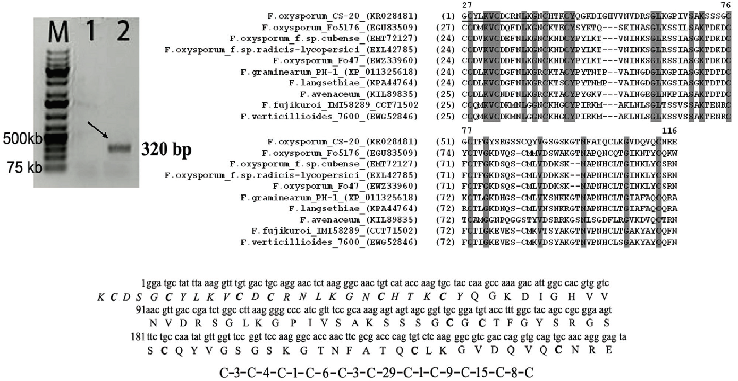
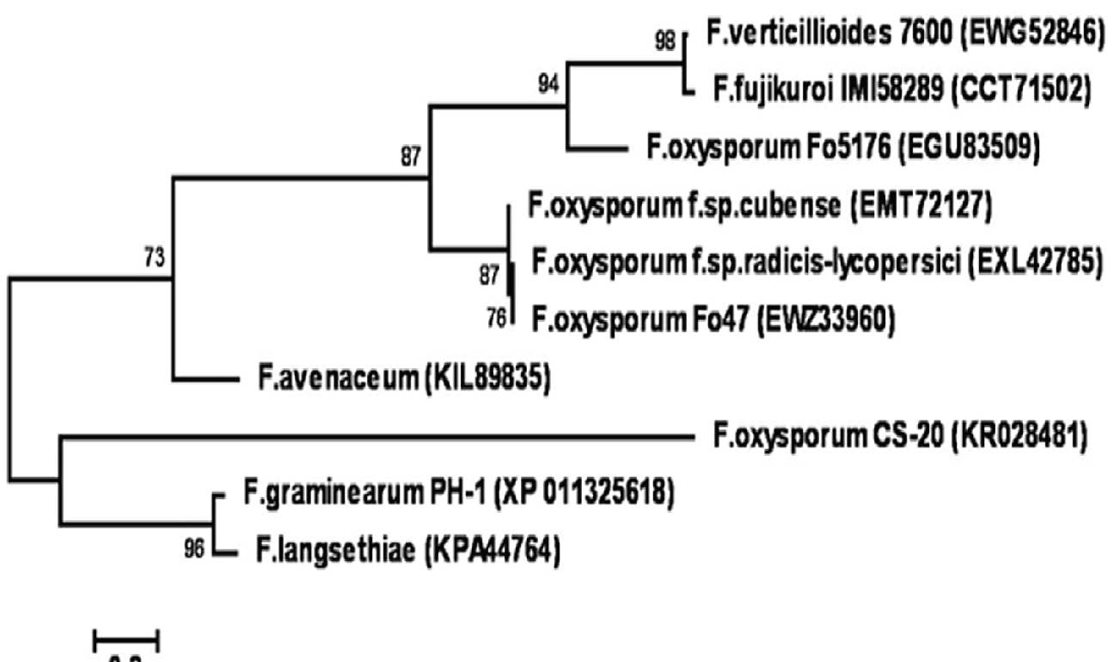
Определение структуры элиситорного белка CS20EP из штамма CS-20 гриба Fusarium oxysporum
Лаб. Молекулярной диагностики (С.К.Завриев)
Была определена структура гена, кодирующего белок CS20EP штамма CS-20 гриба F. oxysporum. С помощью методов биоинформатического анализа предсказана полная аминокислотная последовательность белка CS20EP, расчётная масса которого соответствовала полученным ранее данным MALDI-TOF (10 kDа). Продемонстрировано, что белок CS20EP обладает элиситорной активностью, стимулируя защитную реакцию растений томата в ответ на их заражение вирулентным штаммов F. oxysporum, вызывающим сосудистый вилт и некроз проводящих тканей.
Shcherbakova L.A., Odintsova T.I., Stakheev A.A., Fravel D.R., Zavriev S.K. (2016). Identification of a novel small cysteine-rich protein in the fraction from the biocontrol Fusarium oxysporum strain CS-20 that mitigates Fusarium wilt symptoms and triggers defense responses in tomato. Frontiers in Plant Science 6, 1207. doi:10.3389/fpls.2015.01207. (IF 4.5)

Slide 28
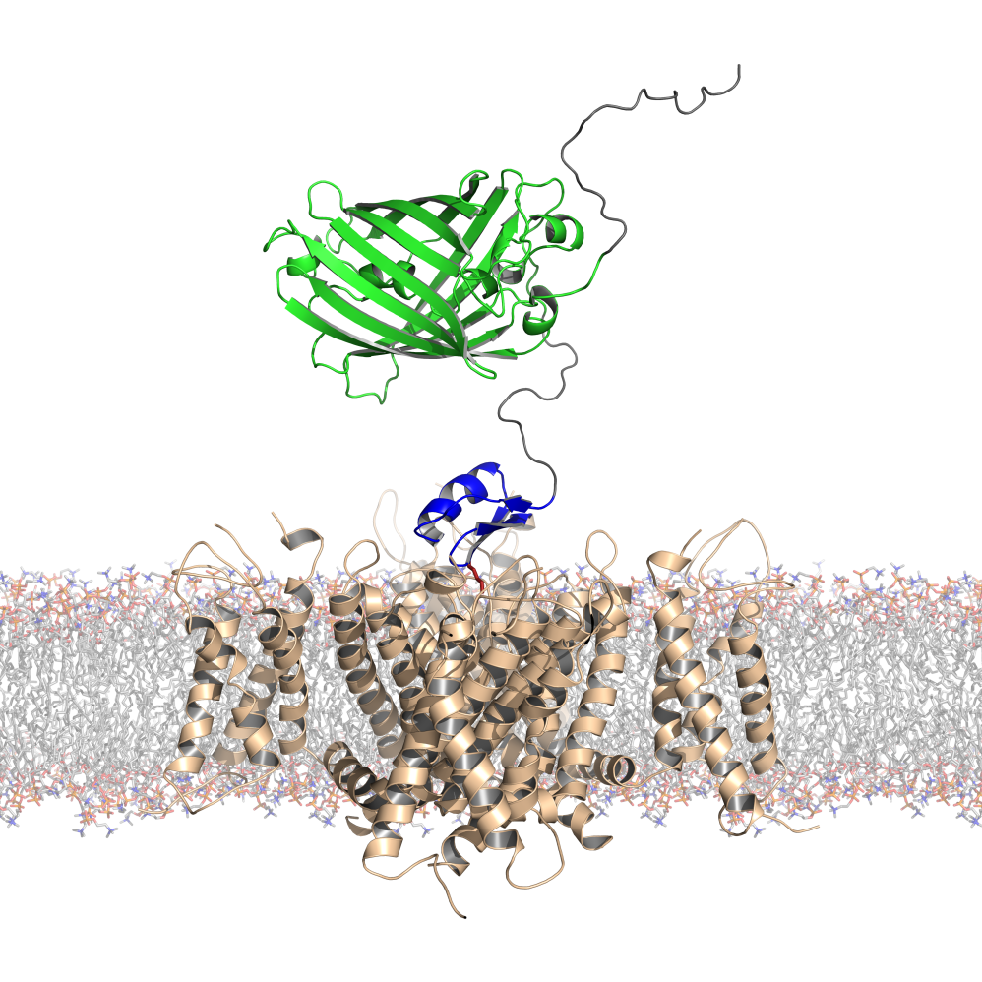
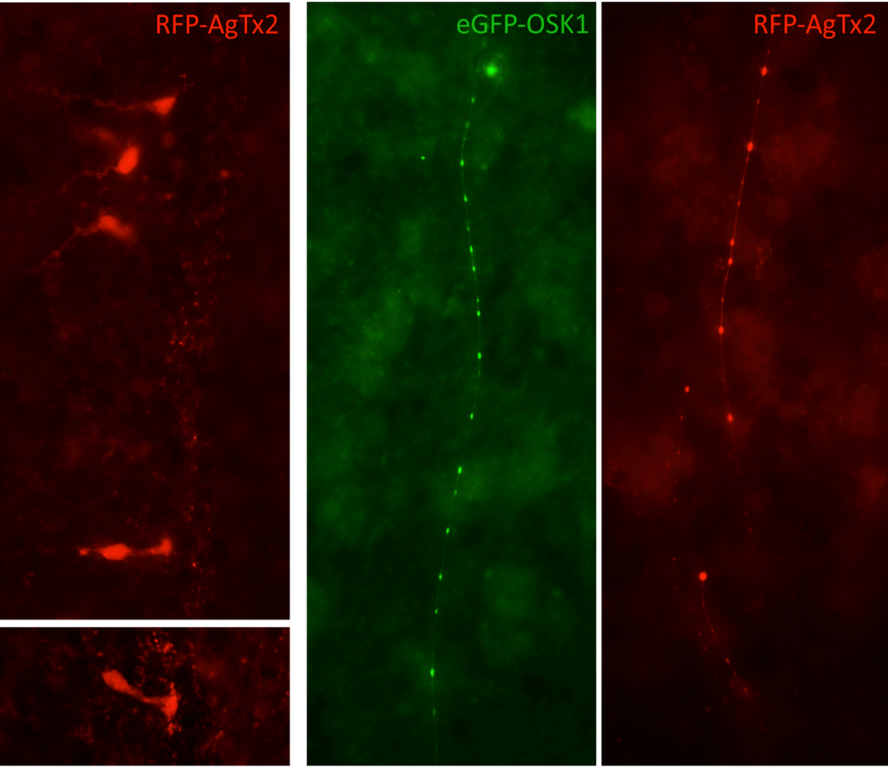
Биомолекулярные инструменты для визуализации ионных каналов
А.И. Кузьменков, Е.В. Гришин, А.А. Василевский (группа молекулярных инструментов для нейробиологии); А.В. Феофанов (лаборатория оптической микроскопии и спектроскопии биомолекул); К.С. Кудряшова, О.В. Некрасова (группа нанобиоинженерии); И.В. Шелухина (лаборатория молекулярной токсинологии)
Схема взаимодействия Fp-Tx с калиевым каналом
Визуализация калиевых каналов на срезах мозжечка
Kuzmenkov A.I. et al., 2016, Sci. Rep. 6, 33314

Slide 29
ОТДЕЛ МОЛЕКУЛЯРНЫХ ОСНОВ НЕЙРОСИГНАЛИЗАЦИЙ
(В.И.Цетлин)

Slide 30
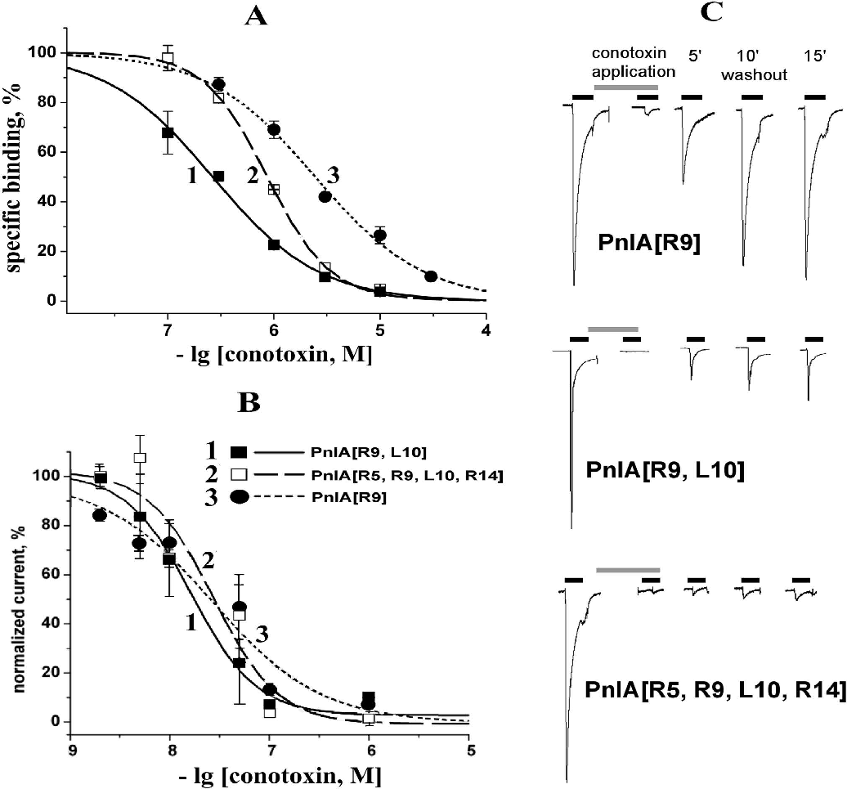
На основе метода топографии белковых поверхностей , предложенного в ИБХ РАН, сконструированы и синтезированы аналоги α-конотоксина PnIA, значительно превосходящие природное соединение по сродству к нейрональному α7 никотиновому рецептору
Отдел молекулярных основ нейросигнализации (В.И. Цетлин)
и лаборатория моделирования биомолекулярных структур (Р.Г. Ефремов)
.
Биологическая активность аналогов установлена методами конкурентного радиолигандного анализа, электрофизиологии и флуоресценции
Kasheverov IE et al, High-Affinity α-Conotoxin PnIA Analogs Designed on the Basis of the Protein Surface Topography Method. Sci Rep. 2016 Nov 14; 6:36848.

Slide 31
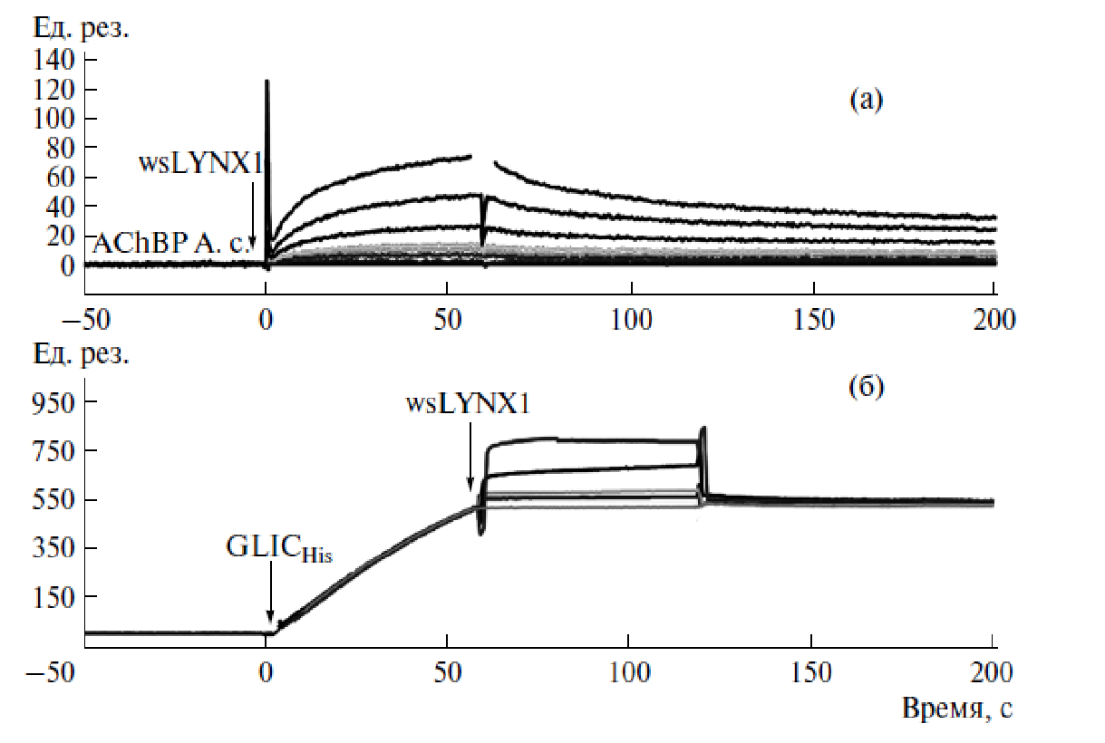
Методом поверхностного плазмонного резонанса показана способность ws-Lynx1 (водорастворимой модели Lynx1, эндогенного мембрано-связанного белка ) связываться как с АХСБ (ацетилхолин-связывающим белком,), так и с полноразмерным прокариотическим рецептором GLIC
Отдел молекулярных основ нейросигнализации (В.И. Цетлин)
Эксперименты ППР проведены при 20°С на приборе Biacore 2000 (“GE Healthcare, Biacore AB”, Швеция). Солюбилизированный GLIC был помещен на сенсорный чип CM5.
Faure G, Shelukhina IV, Porowinska D, Shulepko MA, Lyukmanova EN, Dolgikh DA, Spirova EN, Kasheverov IE, Utkin YN, Corringer JP, Tsetlin VI. Interaction of three-finger proteins from snake venoms and from mammalian brain with the cys-loop receptors and their models. Dokl Biochem Biophys. 2016 May;468(1):193-6.

Slide 32
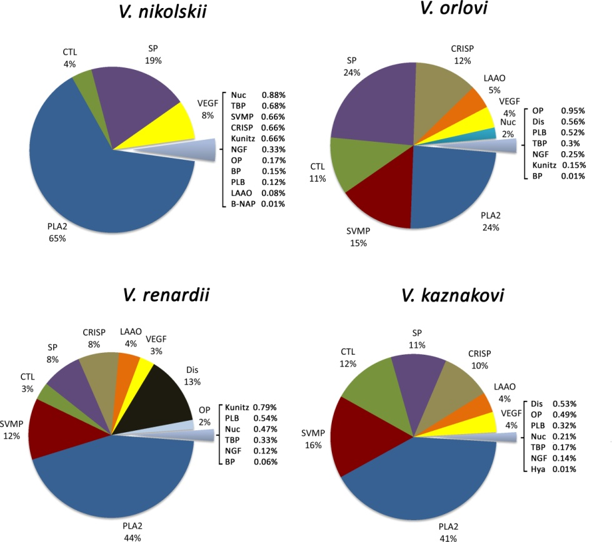
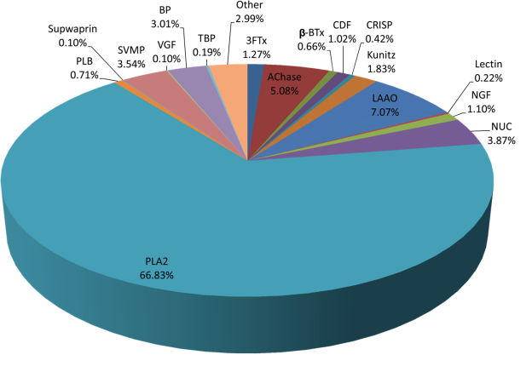
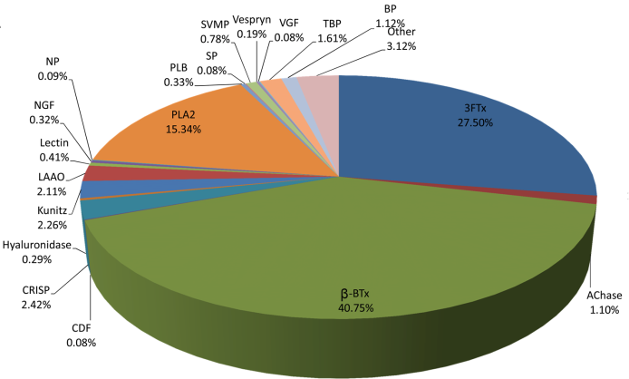
Лаборатория молекулярной токсинологии (Рук. Уткин Ю.Н.)
Проведен первый количественный протеомный анализ ядов змей двух различных семейств: гадюковых из рода Vipera (настоящие гадюки), обитающих на территории России, и аспидовых из рода Bungarus ( крайты), обитающих на территории Вьетнама.
А
Б
Состав ядов ленточного (А) и многополосного (Б) крайтов, обитающих на территории Вьетнама.
Состав ядов гадюк, обитающих на территории России
1. Kovalchuk SI, Ziganshin RH, Starkov VG, Tsetlin VI, Utkin YN. Quantitative Proteomic Analysis of Venoms from Russian Vipers of Pelias Group: Phospholipases A₂ are the Main Venom Components. Toxins (Basel). 2016;8(4):105.
2. Ziganshin RH, Kovalchuk SI, Hoang AN, Thi Nguyen TT, Nguyen KC, Shoibonov BB, Tsetlin VI, Utkin YN. Quantitative proteomic analysis of Vietnamese krait venoms: Neurotoxins are the major components in Bungarus multicinctus and phospholipases A₂ in Bungarus fasciatus. Toxicon. 2015; 107 (B):197.

Slide 33
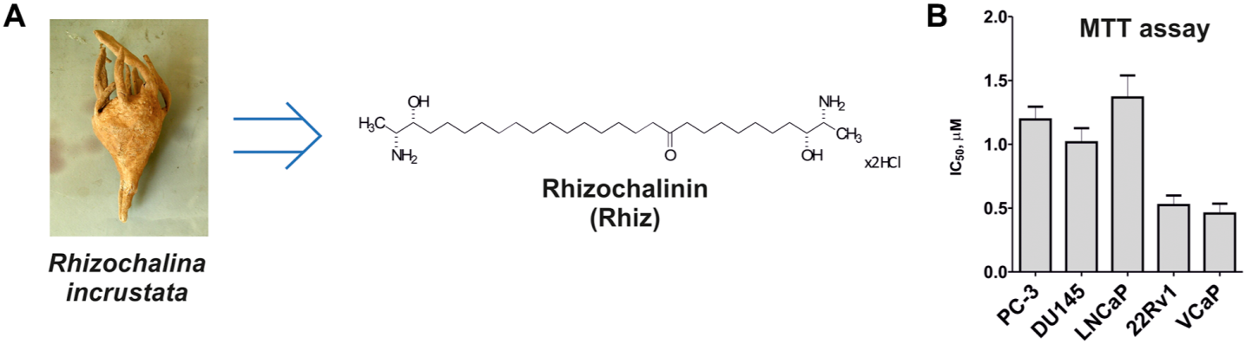
Лаборатория лиганд-рецепторных взаимодействий (И.Е.Кашеверов)
Соединение из морской губки – ризохалин – с высокой эффективностью
in vitro и in vivo подавляет жизнеспособность клеток рака простаты.
Эффект ризохалина (Rhiz) на жизнеспособность и пролиферацию клеток рака простаты. (A) Структура ризохалина, выделенного из морской губки Rhizochalina incrustata. (B) MTT анализ: представлены значения IC50 (μM) дляразличных клеточных линий раковых клеток простаты человека, обработанных ризохалином в течение 48 часов.
Dyshlovoy SA, Otte K, Alsdorf WH, Hauschild J, Lange T, Venz S, Bauer CK, Bähring R, Amann K, Mandanchi R, Schumacher U, Schröder-Schwarz J, Makarieva TN, Guzii AG, Tabakmakher KM, Fedorov SN, Shubina LK. Kasheverov IE, Ehmke H, Steuber T, Stonik VA, Bokemeyer C, Honecker F, von Amsberg G. Marine compound rhizochalinin shows high in vitro and in vivo efficacy in castration resistant prostate cancer. Oncotarget. 2016 Sep 10. doi: 10.18632/oncotarget.11941.

Slide 34
ОТДЕЛ БИОИНЖЕНЕРИИ
(М.П.Кирпичников)

Slide 35
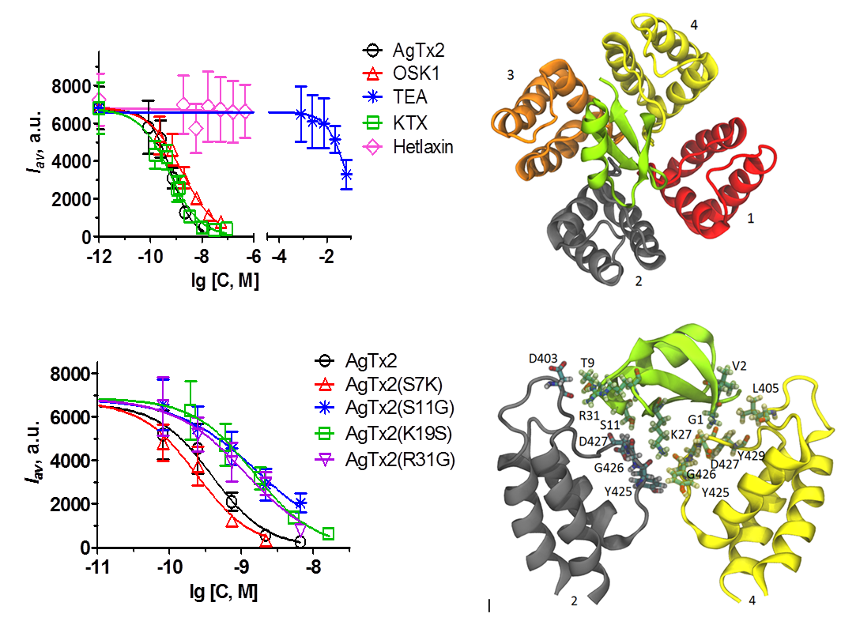
Новый подход к исследованию молекулярных основ
взаимодействия пептидных блокаторов с калиевым каналом Kv1.6
О.В.Некрасова, К.С.Кудряшова, С.А.Якимов, М.П.Кирпичников, Отдел биоинженерии
Ю.В.Королькова, Отдел молекулярной нейробиологии
А.В.Феофанов, Лаборатория оптической микроскопии и спектроскопии биомолекул
Новая биоинженерная аналитическая система и молекулярное моделирование комплексов обеспечивают комплексный подход к поиску, исследованию и конструированию пептидных блокаторов калиевого канала Kv1.6
охарактеризована аффинность ряда пептидных блокаторов к каналу Kv1.6;
построены молекулярные модели комплексов;
описан интерфейс взаимодействия и аминокислотные остатки, влияющие на селективность взаимодействия блокаторов с каналом Kv1.6.
А
Б
Публикации:
Nekrasova et al. Complexes of Peptide Blockers with Kv1.6 Pore Domain: Molecular Modeling and Studies with KcsA-Kv1.6 Channel. J Neuroimmune Pharmacol (2016), Epub ahead of print,.doi:10.1007/s11481-016-9710-9. Impact Factor 4.11 (www.scijournal.org)
Рис.1. Взаимодействие блокаторов с каналом Kv1.6.
А. Изучение аффинности пептидных блокаторов к KcsA-Kv1.6
методом конкурентного ингибирования связывания.
Б. Модель комплекса AgTx2 с каналом Kv1.6.
Работа выполнена совместно с сотрудниками кафедры Биоинженерии биологического факультета МГУ
имени М.В.Ломоносова (А.Д.Волынцева, В.Н.Новоселецкий, К.В.Шайтан)

Slide 36
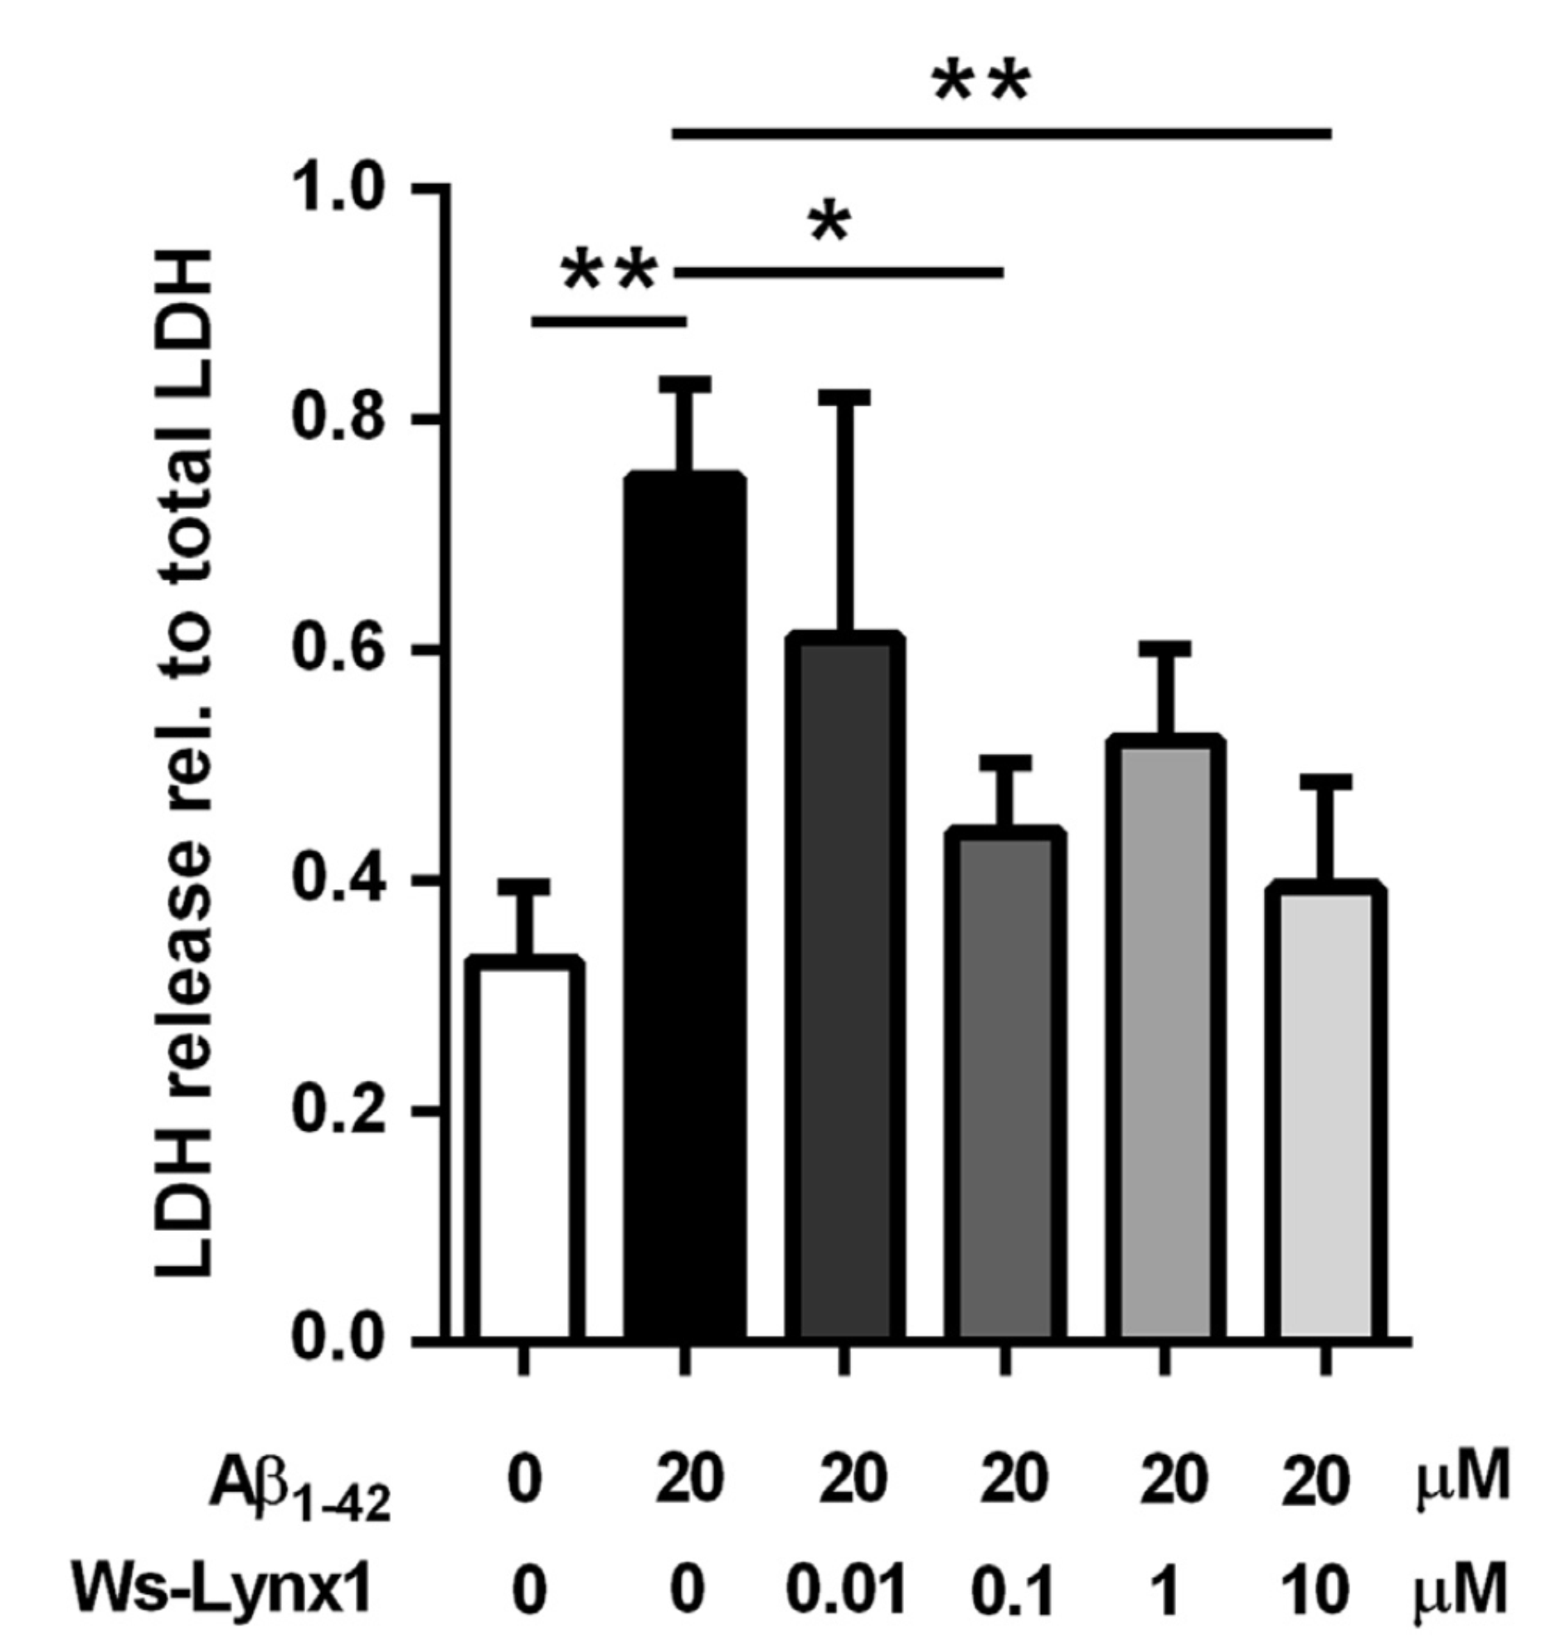
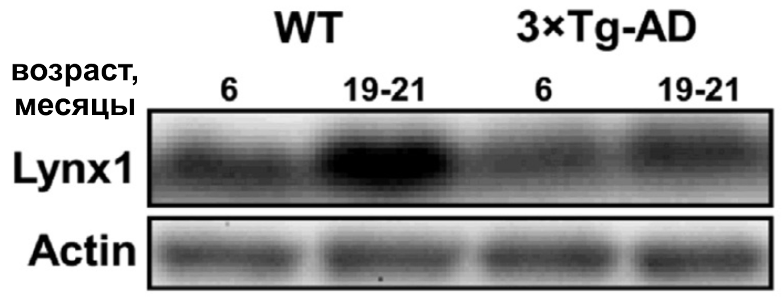
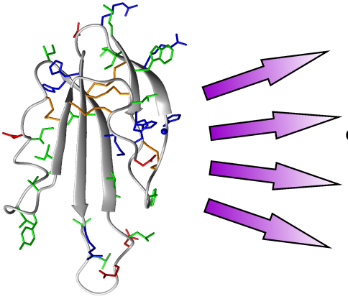

Трехпетельные белки семейства Ly6/uPAR –регуляторы важных процессов жизнедеятельности человека
Е.Н.Люкманова, М.А.Шулепко, З.О.Шенкарев, М.Л.Бычков, Д.С.Кульбацкий,
Д.А.Долгих, М.П.Кирпичников, Отдел биоинженерии
А.С.Парамонов, А.О.Чугунов, Р.Г.Ефремов, А.С.Арсеньев,
Отдел структурной биологии
Lynx-1 – конкурирует с β-амилоидным пептидом за связывание с nAChR
E.N.Lyukmanova et al., Secreted Isoform of Human Lynx1 (SLURP-2): Spatial Structure and Pharmacology of Interactions with Different Types of Acetylcholine Receptors. Scientific Reports, 2016, 6: 30698. IF 5.078
M.S.Thomsen et al., Lynx1 and Aβ1-42 bind competitively to multiple nicotinic acetylcholine receptor subtypes, Neurobiology of Aging, 2016, 46: 13-21. IF 5.013
E.N.Lyukmanova et al., Human Secreted Ly-6/uPAR Related Protein-1 (SLURP-1) Is a Selective Allosteric Antagonist of α7 Nicotinic Acetylcholine Receptor. PLoS One, 2016, Feb 23; 11(2):e0149733. IF 3.234
SLURP-2 – универсальный регулятор гомеостаза кератиноцитов
эпидермис
слои

Slide 37
ОТДЕЛ «УЧЕБНО-НАУЧНЫЙ ЦЕНТР»
( Т.В. Овчинникова)

Slide 38
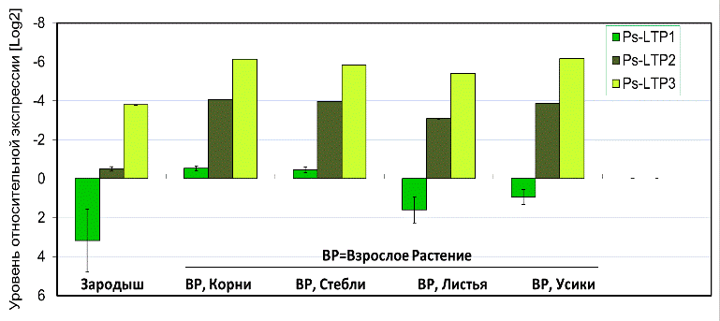
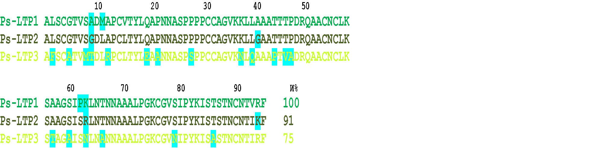

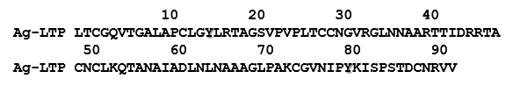
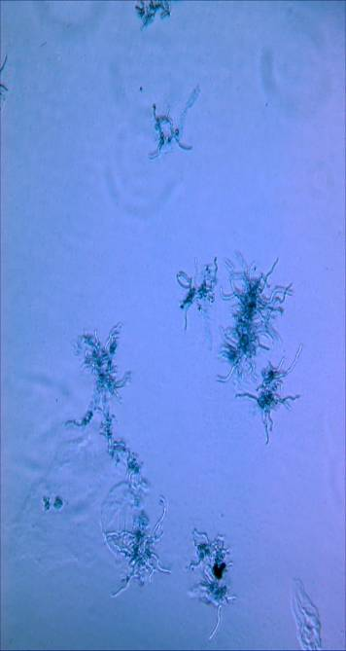
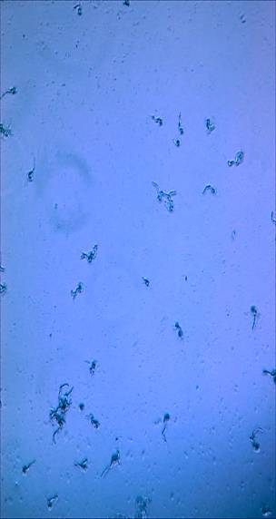
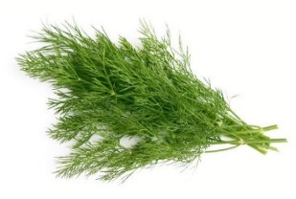
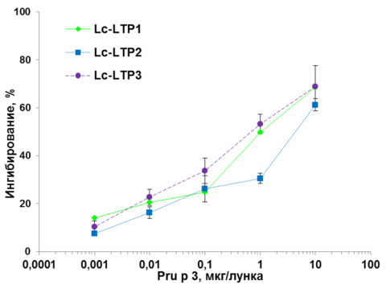
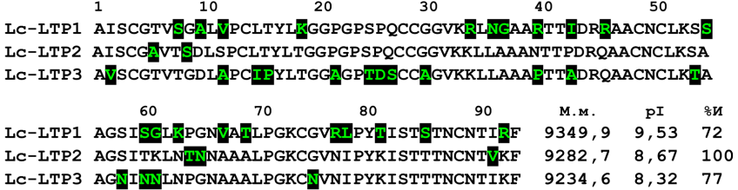
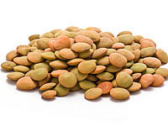
Новые растительные липид-транспортирующие белки
Отдел «Учебно-научный центр», рук. д.х.н. Т.В. Овчинникова
Аминокислотные последовательности изоформ Ps-LTP1-3 гороха
Дифференциальная экспрессия Ps-LTP1-3
Pisum sativum
Ps-LTP1 внесён в международную базу данных по аллергенам WHO/IUIS под аббревиатурой Pis s 3.
Bogdanov I.V. et al. // BMC Plant Biology, 2016
Аминокислотная последовательность Ag-LTP
Противогрибковая активность Ag-LTP
Anethum graveolens
Влияние Ag-LTP на рост Aspergillus niger
M.M. 9524,6 pI 8,61
Melnikova D.N. et al. // J. Pept. Sci., 2016
контроль
+10 мкМ Ag-LTP
Ингибирование аллергеном Pru p 3 связывания Lc -LTP1-3 со специфическими IgE из сыворотки пациента с пищевой аллергией
Аминокислотные последовательности изоформ Lc-LTP1,3 аллергена чечевицы Len c 3 (Lc-LTP2)
Lens culinaris
Богданов И.В. et al // Acta Naturae, 2015

Slide 39
ЛАБОРАТОРИИ

Slide 40




Получение биосовместимых полимерно-капсулированных реагентов на основе наночастиц с антистоксовой фотолюминесценцией (НАФ)
Лаборатория полимеров для биологии(В.П.Зубов) Зубов В.П., Генералова А.Н.
совместно с лабораторией молекулярной иммунологии ИБХ ФНИЦ «Кристаллография и фотоника» РАН, Московским технологическим университетом, РОНЦ им. Н.Н. Блохина и Университетом Маккуори (Австралия)
люминесценция в “окне прозрачности” биотканей
глубокое проникновение ИК-излучения в биоткани
NaYF₄:Er/Tm
Структура НАФ
Схема двухфотонного механизма
возбуждения фотолюминесценции
модификация амфифильными полимерами
поверхностная ПЭГ-модификация
мечение онкомаркера HER2/neu
доставка НАФ в опухоль
E.A. Grebenik, A. Nadort, A.N. Generalova, V.P.Zubov, et al. J.of Biomedical Optics, 2013, V 18 (7), 076004-(1-10)
Generalova A.N., Rocheva V.V., Zubov V.P., et al., RSC Advances. 2016. V.6, P.30089–30097.
нанокомплекс с рибофлавином
включение в полиакролеиновые частицы
фотодинамическая терапия опухоли
исследование биораспределения частиц по органам
E.V. Khaydukov, K. E. Mironova, V.A. Semchishen, A. N. Generalova, et al., Sci. Rep. 2016, 6, 35103
A.N. Generalova, I.K. Kochneva, E.V. Khaydukov, V.P. Zubov, et al. Nanoscale, 2015, 7, 1709-1717.

Slide 41

Биотехнологическое получение рекомбинантных аналогов природных ингибиторов тромбина из различных кровососущих организмов
Есипов Р.С., Костромина М.А., Муравьева Т.И. (лаб. Биотехнологии Мирошников А.И.)
Разработан биотехнологический интеин-опосредованныйспособ получения полипептидов с антитромботической активностью, таких как анофелин из Anopheles albimanus, вариегин из Amblyommavariegatum, гаемадин из Haemadipsasylvestris, гирудин-1 из Hirudomedicinalis. С использованием разработанного амидолитического теста была определена антитромботическая активность полученных рекомбинантных полипептидов в сравнении с фармацевтическим препарато мDesirudin/Revask/Iprivask (Canyon Pharmaceutica Inc.), действующим веществом которого является рекомбинантный гирудин-1. Увеличение времен свертывания плазмы крови (тромбинового, протромбинового и активированного частичного тромбопластинового) наблюдалось в ряду анофелин‒>вариегин‒>гаемадин‒>гирудин-1. На основании полученных результатов в проведенных экспериментах наиболее перспективным антитромботическим препаратом является вариегиниз Amblyommavariegatum, представляющий собой бивалентный ингибитор тромбина с молекулярной массой 3 кДа.

Slide 42


ЛАБОРАТОРИЯ СТРУКТУРНОЙ БИОХИМИИ (О.В.Зацепина)
Fulka et al., Trends Mol Med., 2015 (обзор)
Lavrentyeva et al., Reprod Fert Develop, 2015
Публикации:
(1) Lavrentyeva, E., Shishova, K., Kagarlitsky, G., and Zatsepina, O. Localization of RNAs and proteins in nucleolar precursor bodies of early mouse embryos // Reproduction Fertility and Development 2015 (Sep 17. doi: 10.1071/RD15200). PMID: 26376167.
(2) Fulka, H., Kyogoku, H., Zatsepina, O., Langerova, A., Fulka, J. Jr. Can nucleoli be
markers of developmental potential in human zygotes? // Trends Mol. Med. 2015.V. 21(11). P. 663-672.
(3) Shishova, K.V., Khodarovich, Y.M., Lavrentyeva, E.A., and Zatsepina, O.V. Data on morphology, large-scale chromatin configuration and the occurrence of proteins and rRNA in nucleolus-like bodies of fully-grown mouse oocytes in different fixatives. // Data in Brief. 2016. V. 7. P. 1179–1184.

Slide 43


Slide 44





Новые аналоги G-clamp с C8-линкерными группами в феноксазиновом кольце и их применение в детекции с помощью кПЦР низкокопийной дцРНК вируса Кемерово
Лаборатория механизмов генной экспрессии (Г.В. Шпаковский)
Г.В. ШпаковскийАндрей В. Аралов
Рис. 1. G-clamp (A), модификации на основе PhpC (фенилпирролоцитозин) (B, C) , а также новая G^{8AE}-clamp (D) модификация и ее амидит.
Melting temperature (°C)
X = cytosine, G-clamp and G^{8AE}-clamp
Рисунок 2. Диаграмма влияния нуклеиновых оснований, фланкирующих G-clamp и новую G^{8AE}-clamp модификацию, на термическую стабильность ДНК/ДНК дуплексов.
Рисунок 3. Нормализованные кПЦР профили для пар праймеров F1-R3 (красный), F1-R1 (зеленый), F1-R4 (голубой) для 10⁷, 10⁶, 10⁵, 10⁴, и 10³ копий целевой дцРНК вируса Кемерово.

Slide 45





Метод дериватизации низкомолекулярных аминов для высокочувствительного определения с помощью ВЭЖХ-МС
Топольян А.П., Стрижевская Д.А., Беляева М.А., Брылев В.А., Устинов А.В., Формановский А.А.,
Коршун В.А.
Лаборатория органического синтеза (А.А.Формановский) и группа биоконъюгации (В.А.Коршун)
NH₃
Предел детекции аминов 30•10⁻¹⁸ моль
Профиль ВЭЖХ-МС конъюгатов 2 с аминами

Slide 46








Гибридный наноматериал с эффектом памяти: серебряная наночастица – бактериородопсин (AgНЧ/БР)
Лаборатория молекулярной биофизики (В.А. Олейников)
Олейников В.А., Мочалов К.Е., Соловьева Д.О., Чистяков А.А.
Спектры КР БР при разных условиях облучения: только 514 нм (зеленый спектр) и 514 + 405 на (синий спектр)
W₄₀₅
W_{514.5}
Зависимость изменения относительной интенсивности линии КР 1526 см-1. В отсутствии серебряных НЧ изменение отношения мощностей излучения двух цветов существенно изменяет относительное содержание разных форм БР. В областях сильного воздействия AgНЧ – содержание разных форм фиксировано
Структура AgНЧ/БР
Схема двойного облучения БР и AgНЧ/БР
all-trans
Опубликовано:
Mochalov K., et al., Materials Today: Proceedings, 2016, 3, 497-501.
Mochalov K., et al., Materials Today: Proceedings, 2016, 3, 502-506.
Олейников В.А., и др., Оптика и спектроскопия, 2016, 121(2), 227–237
Олейников В.А., и др., Оптика и спектроскопия. 2017, 1, 34-39
Свето-адаптированный
13-cis, C=N-cis
Темно-адаптированный
Разностный спектр: ГКР спектр свето-адаптированной формы минус ГКР спектр темно-адаптированной формы.
В результате воздействия AgНЧ,
БР фиксируется в определенной форме

Slide 47

Лаборатория синтетических вакцин (Вольпина О.М.)
Повышенный уровень природных антител к фрагменту рецептора нейротрофинов Р75 (Б) в сыворотках пациентов с мягкими когнитивными нарушениями
Уровень антител к фрагменту альфа7-типа ацетилхолинового рецептора - АХР (А) и фрагменту рецептора нейротрофинов Р75 (Б) в сыворотках крови здоровых доноров (контроль),пациентов с мягкими когнитивными нарушениями и с болезнью Альцгеймера. Линии отображают медиану и персинтили (Р25, Р75)

Slide 48
Отчеты групп

Slide 49


Изучен механизм биолюминесценции высших грибов
группа синтеза природных соединений, (И.В.Ямпольский)
Впервые определена структура оксилюциферина высших грибов. Предложен уникальный механизм биолюминесценции, включающий в себя отщепление молекулы углекислого газа по схеме ретро-[4+2]-циклоприсоединения. Механизм подтвержден экспериментами с О-18. Также получен ряд аналогов люциферина грибов, обладающих отличающимся спектром биолюминесценции.
Kaskova ZM, Dörr FA, Petushkov VN, Purtov KV, Tsarkova AS, Rodionova NS, Mineev KS, Guglya EB, Kotlobay A, Baleeva NS, Baranov MS, Arseniev AS, Gitelson JI, Lukyanov S, Suzuki Y, Kanie S, Pinto E, Di Mascio P, Waldenmaier HE, Pereira TA, Carvalho RP, Oliveira AG, Oba Y, Bastos EL, Stevani CV, and Yampolsky IV. Mechanism and Color Modulation of Fungal Bioluminescence. 2016, submitted.
Tsarkova AS, Kaskova ZM, Yampolsky IV. A Tale Of Two Luciferins: Fungal and Earthworm New Bioluminescent Systems. Acc. Chem. Res. 2016, 49 (11), 2372–2380. (IF 22)
Kaskova ZM, Tsarkova AS, Yampolsky IV. 1001 lights: luciferins, luciferases, their mechanisms of action and applications in chemical analysis, biology and medicine. Chem. Soc. Rev. 2016, 45, 6048–6077. (IF 34)

Slide 50

Осуществлен полный синтез терпенового ядра паналя – активного компонента биолюминесцентных грибов Panellus stipticus
группа синтеза природных соединений, (И.В.Ямпольский)
Структура паналя, ранее предполагаемого предшественника люциферина грибов, была определена в 1988 году Накамурой и коллегами [Nakamura H, Kishi Y, Shimomura O. Tetrahedron 1988, 44, 1597]. Паналь представляет собой бициклический сесквитерпен кадаланового типа. Нами был осуществлен полный синтез терпенового ядра паналя с использованием реакции Дильс-Альдера, восстановления по Барбье и метатезиса в качестве ключевых превращений.
1) Baranov MS, Kaskova ZM, Gritсenko R, Postikova SG, Ivashkin PE, Kislukhin AA, Moskvin DI, Mineev KS, Arseniev AS, Labas YuA, Yampolsky IV. Synthesis of Panal Terpenoid Core. Synlett, 2016, in press. (IF = 2.32)

Slide 51
ФИБХ

Slide 52

«Международное признание соответствия GLP»
Мурашев А.Н. (Лаб. биологических испытаний ФИБХ РАН)
Лаборатория биологических испытаний ФИБХ РАН получила свидетельство о международном признании соответствия принципам надлежащей лабораторной практики (GLP) при выполнении неклинических исследований.

Slide 53

Анализ метилирования промотора 35S в трансгенных растениях каланхоэ, экспрессирующих ген антимикробного пептида цекропина Р1
Лаборатория биотехнологии растений ФИБХ (Я.И. Бурьянов)
Авторы: Шевчук Т.В., Захарченко Н.С., Тарлачков С.В., Фурс О.В., Дьяченко O.В., Бурьянов Я.И.
Исследованы трансгенные растения каланхоэ перистого (Kalanchoe pinnata L.), экспрессирующие ген антимикробного пептида цекропина Р1 (сеcР1) под контролем промотора 35S РНК вируса мозаики цветной капусты (35S) и селективный маркерный ген неомицинфосфотрансферазы II (nptII) под контролем промотора гена нопалинсинтазы. Проведено сравнение метилирования промотора 35S и биосинтеза цекропина Р1 в трансгенных растениях в условиях их роста на среде с канамицином и без канамицина. Метилирование промотора 35S отличается низким уровнем, при этом в условиях культивирования растений на среде с канамицином наблюдается дальнейшее снижение его метилирования и повышение синтеза цекропина Р1. Таким образом, активность считающегося конститутивным промотора 35S в трансгенных растениях зависит от степени его деметилирования. Полученные результаты указывают на включение генов cecP1 и nptII в интегрированную систему стрессоустойчивости растений. Эта работа показывает, что с помощью специфических условий культивирования растений можно регулировать синтез трансгенных антимикробных пептидов.
Вестерн блот анализ экстрактов цекропина Р1 из растений каланхоэ (50мкг общего растворимого белка).
К1 - синтетический цекропин Р1 (30 нг); К2 - синтетический цекропин Р1 (10 нг); 1 - нетрансформированное растение; 2, 3, 4 – Km+-растения; 5, 6, 7 – Km—растения.
Шевчук Т.В., Захарченко Н.С., Тарлачков С.В., Фурс О.В., Дьяченко O.В., Бурьянов Я.И. Метилирование промотора 35S в канамицин-устойчивых растениях каланхоэ (Kalanchoe pinnata L.), экспрессирующих трансген антимикробного пептида цекропина Р1 // Биохимия, 2016, т. 81, с. 1218-1223

Slide 54
Лаборатория пептидных биорегуляторов (Е.В. Наволоцкая)
Синтезированы пептиды октарфин (TPLVTLFK) и его цилический аналог cyclo(TPLVTLFK), повышающие устойчивость миокарда к стрессорным воздействиям и функциональным перегрузкам:
Повышают сократительную активность
Улучшают коронарный кровоток
Снижают интенсивность перекисного окисления липидов
Повышают уровень антиоксидантной защиты
Нормализуют нарушения антриовентрикулярной проводимости
Библиография
1. Некрасова Ю.Н., Золотарев Ю.А., Наволоцкая Е.В. Взаимодействие синтетического пептида октарфина с мембранами миокарда крысы. Биохимия (2011) 76 (12) 1659-1664.
2. Nekrasova Y.N., Zolotarev Y.A., Navolotskaya E.V. Detection of nonopioid β-endorphin receptor in the rat myocardium. J. Peptide Sci. (2012) 18 (2) 83-87.
3. Nekrasova Yu.N., Zolotarev Yu.A., Navolotskaya E.V. Synthetic peptide octarphin (TPLVTLFK) inhibits the activity of the hypothalamus-pituitary-adrenal axis through nonopioid β-endorphin receptor. Regulatory Peptides (2013) 183 23-26.
4. Наволоцкая Е.В. Октарфин – неопиоидный пептид опиоидного происхождения. Биоорган. химия (2015) 41 (5), 524-530.
5. Садовников В.Б., Зинченко Д.В., Наволоцкая Е.В.Синтетический пептид октарфин активирует растворимую гуанилатциклазу макрофагов. Биоорган. химия (2016) 42 (3) 301-304.
6. Navolotskaya E.V., Sadovnikov V.B., Lipkin V.M. Synthetic Peptide TPLVTLFK, a Selective Agonist of Nonopioid β-Endorphin Receptor, Reduces the Corticotropin and Corticosterone Response. International Journal of Peptide Research and Therapeutics. (2016) 22 DOI: 10.1007/s10989-016-9543-7

Slide 55



Трубецкая О.Е.(группа молекулярной экологии ФИБХ РАН) совместно с Трубецким О.А. (ИФПБ РАН) и Ришар К (лаб. фотохимии НЦНИ и Университета им. Б.Паскаля (Клермон-Ферран, Франция)
Обнаружение свободных аминокислот в составе фракции гуминовых веществ с номинальной молекулярной массой более 150 кДа – первое экспериментальное подтверждение существования супрамолекулярного гуминового комплекса.
Многостадийная схема (рис.1) анализа водных и почвенных гуминовых веществ (ГВ), включающая: (1) препаративное разделение исходного препарата ГВ с помощью сочетания эксклюзивной хроматографии с аналитическим электрофорезом на фракции различного размера, (2) диализ и лиофилизацию фракций, (3) аналитическую обратно-фазовую высокоэффективную жидкостную хроматографию с одновременной детекцией спектров поглощения и флуоресценции в каждой точке хроматографического профиля, позволила впервые обнаружить свободные аминокислоты тирозин и триптофан в составе фракции ГВ наибольшего размера (рис.2), обладающей высокой фитогормональной активностью. Наличие изрядного количества свободных аминокислот во фракции ГВ с номинальной молекулярной массой более 150 кДа находится в противоречии с традиционным представлением о гетерополимерной структуре ГВ. Полученные данные являются прямым экспериментальным подтверждением существования ГВ в качестве супрамолекулярного комплекса низкомолекулярных компонентов, который содержит значительное количество защищенных от внешнего воздействия свободных аминокислот. Использованный в настоящем исследовании комплексный подход, включающий последовательное применение нескольких видов хроматографии с одновременной детекцией спектров поглощения и флуоресценции с помощью фотодиодных детекторов был применен для исследования природных гуминовых веществ впервые.
Рисунок 2. Спектры флуоресценции пиков 1а и 3а, а также их времена удерживания на колонке (1,9 и 5,8 мин, соответственно) совпадают с соответствующими параметрами свободных аминокислот тирозина и триптофана.

Slide 56
Федеральное государственное бюджетное учреждение науки
Институт биоорганической химии
им. академиков М.М. Шемякина и Ю.А. Овчинникова
Российской академии наук
(ИБХ РАН)
Важнейшие достижения научных коллективов Института в 2016 году

Slide 57


Slide 58


2
Конструирование соединений направленного действия для диагностики и терапии социально значимых заболеваний
Лаборатория молекулярной иммунологии ИБХ РАН, Миронова К.Е., Гребеник Е.А. Деев С.М., Лаборатория полимеров для биологии ИБХ РАН, Генералова А.Н., Зубов В.П. совместно с ФНИЦ «Кристаллография и фотоника» РАН, Хайдуков Е.В., Семчишен В.А., Нечаев А.В., Рочева В.В., Панченко В.Я. РОНЦ им. Н.Н. Блохина Хоченков Д.А., Шолина Н.В., Степанова Е.В. Университет Маккуори, Австралия, Гуллер А.Е., Надорт А., Звягин А.В.
2. Разработка фундаментальных принципов конструирования мультифункциональных соединений направленного действия для диагностики и терапии социально значимых заболеваний

Slide 59



3.
Новые технологии активации и визуализации молекулярных объектов и событий в нервной системе
Лаборатория молекулярных технологий, Белоусов В.В., Ермакова Ю.Г, Билан Д.С., Кельмансон И.В., Богданова Ю.А., Шохина А.Г.
Лаборатория геномики адаптивного иммунитета, Староверов Д.Б.
Группа молекулярных инструментов для нейробиологии, А.И. Кузьменков, Е.В. Гришин, А.А. Василевский
Лаборатория оптической микроскопии и спектроскопии биомолекул, А.В. Феофанов
Группа нанобиоинженерии, К.С. Кудряшова, О.В. Некрасова
Лаборатория молекулярной токсинологии, И.В. Шелухина
1. Термооптогенетические технологии стимуляции нервной системы, сопряженные с визуализацией молекулярных событий in vivo.
2. Биомолекулярные инструменты для визуализации ионных каналов

Slide 60

4.
Глубокий структурно-функциональный анализ влияния аминокислотных замен на фотофизические свойства зеленых флуоресцентных белков
Лаборатория биофотоники, Саркисян К.С., Мишин А.С., Божанова Н.Г., Богданов А.М., Лукьянов К.А.
Лаборатория геномики адаптивного иммунитета, Болотин Д.А., Путинцева Е.В., Егоров Е.В., Чудаков Д.М.
Группа синтеза природных соединений, Баранов М.С.
Лаборатория сравнительной и функциональной геномики, Мамедов И.З.

Slide 61

5
Новый механизм биолюминесценции высших грибов и стереоселективный синтез углеродного скелета паналя – терпеноида из биолюминесцентных грибов Panellus stipticus
Группа синтеза природных соединений Ямпольский И.В.

Slide 62


Slide 63

6
Секретируемый белок Noggin4 - дальнодействующий ингибитор Wnt8
Лаборатория молекулярных основ эмбриогенеза ИБХ, Ф.М. Ерошкин, А.М. Нестеренко, А.В. Бородулин, Н.Ю. Мартынова, Г.В. Ермакова, Ф.К. Гиоева, Е.Е. Орлов, А.В. Байрамов, А.Г. Зарайский.
Лаборатория биофотоники ИБХ, К.А. Лукьянов
Лаборатория биокатализа ИБХ РАН, А.А. Белогуров

Slide 64

7
Концепция виртуального созревания антител на основе QM/MM расчетов реакций деградации антигенов
Группа комбинаторных методов конструирования биокатализаторов,
Смирнов И.В.
Лаборатория биокатализа, Степанова А.В., Белогуров А.А., Куркова И.Н., Пономаренко Н.А., Габибов А.Г.

Slide 65
8
Структурная реорганизации нуклеосом под действием белкового фактора FACT
Лаборатория оптической микроскопии и спектроскопии биомолекул, А.В.Феофанов
Отдел биоинженерии, К.С. Кудряшова, М.П.Кирпичников
Работа выполнена совместно с сотрудниками Биологического факультета МГУ имени М.В.Ломоносова (М.Е. Валиева, Г.А. Армеев, Н.С. Герасимова, А.К. Шайтан), Института биологии гена РАН (П.Г. Георгиев), University of Utah, USA (T. Formosa, L.L. McCullough), Fox Chase Cancer Center, USA (V.M. Studitsky, O.I. Kulaeva)

Slide 66
9
Метод массированного безошибочного анализа репертуаров полноразмерных вариабельных участков генов иммуноглобулинов
Лаборатория геномики адаптивного иммунитета, Турчанинова МА, Британова ОВ, Шугай М, Егоров ЕС, Киргизова В, Мерзляк ЕМ, Староверов ДБ, Блотин ДА, Израельсон М, Чудаков ДМ
Лаборатория сравнительной и функциональной геномики, Мамедов И.З.

Slide 67
АНАЛИЗ ПУБЛИКАЦИОННОЙ АКТИВНОСТИ ИБХ РАН
В 2016 ГОДУ

Slide 68


Slide 69


Slide 70


Slide 71


Slide 72


Slide 73


Slide 74


Slide 75

РЕЙТИНГ ПУБЛИКАЦИЙ ЛАБОРАТОРИЙ
С ОБЩИМ ИФ>20
2015

Slide 76


Slide 77

2016

Slide 78


Slide 79


Slide 80
ПУБЛИКАЦИИ СТАТЕЙ СОТРУДНИКОВ ИБХ РАН
В ЖУРНАЛАХ С ИФ ВЫШЕ 9
2015
2016
Опубликовано в 2015 году:
7 статей с ИФ>9
Суммарный ИФ по 7 статьям:
101,456
Опубликовано в 2016 году:
15 статей с ИФ>9
Суммарный ИФ по 7 статьям:
303,97

Slide 81
Благодарности
Третьяк М.В.
Рогальская А.Л.
Кнорре В.Д.

